Slide 1
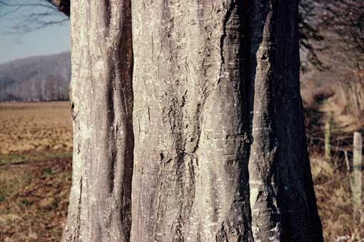
...casse tête...
Le petit Marius 10 ans se promène dans un parc. .. avec son nouveau canif il grave ses initiales MW sur le tronc d’un charme à 85 cm du sol.
Si l’arbre grandit de 12cm/an, à quelle hauteur se trouveront ses initiales lorsque Marius les montrera à sa belle, 15 ans plus tard?

Slide 2
CHAP.1 – LA CROISSANCE VEGETALE
REGULATION HORMONALE DU DEVELOPPEMENT DES VEGETAUX SUPERIEURS
1 INTRODUCTION
2 LES HORMONES VEGETALES
3 METHODES D’ETUDES
4 TRANSPORT: ex de l’AUXINE
5 VOIE DE SIGNALISATION
6 INTERACTIONS HORMONALES
7 CONCLUSIONS

Slide 3
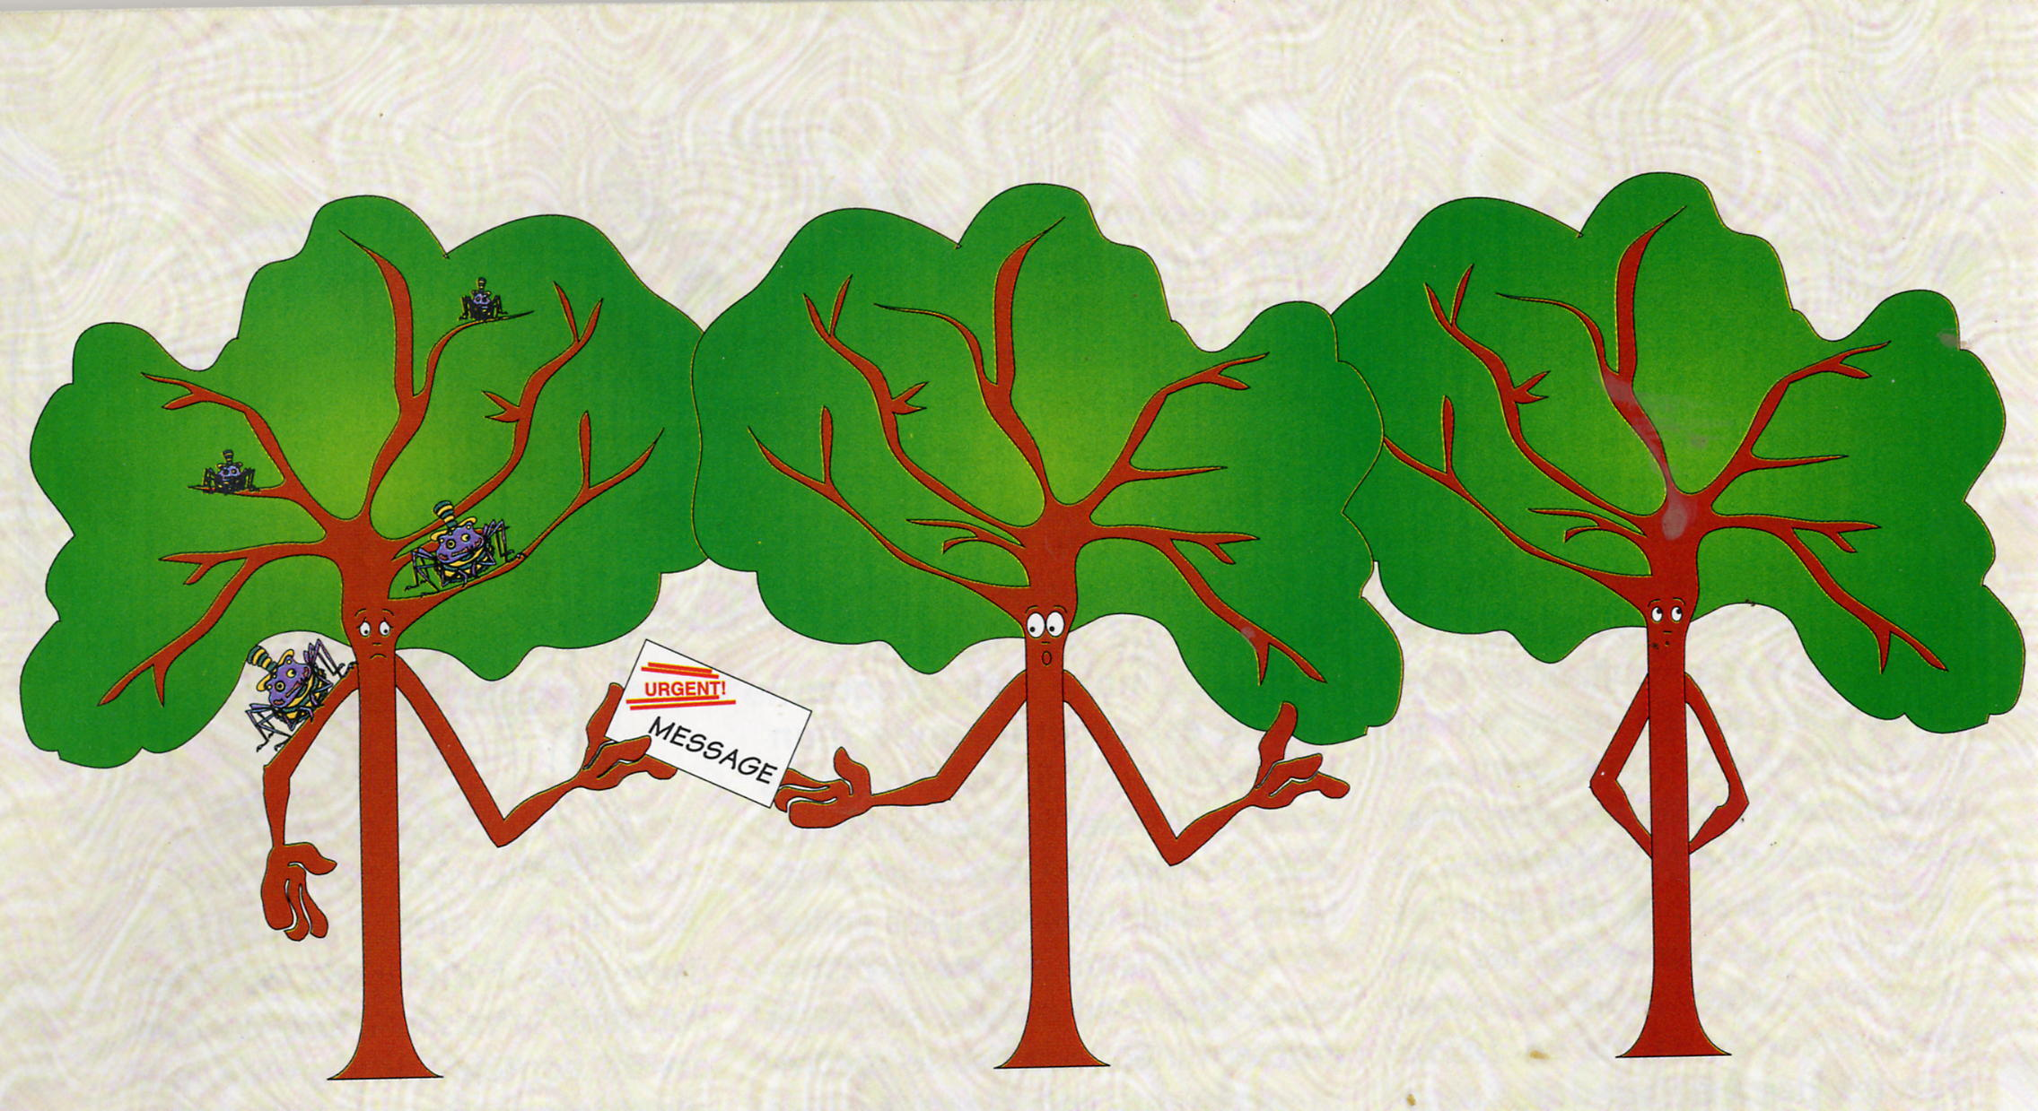
1 INTRODUCTION
1.1 Les FACTEURS de CONTRÔLE du DEVELOPPEMENT et leurs EFFETS
1.2 Les HORMONES VEGETALES : GENERALITES

Slide 4
1.1 Les FACTEURS de CONTRÔLE du développement et leurs EFFETS
Les caractéristiques du développement des végétaux:
équilibre des proportions :
- taille relative des ≠ organes proportionnée
- surface aérienne / surface partie souterraine ≈ cte
harmonieux
coordonné
apparition séquentielle des organes
pour une espèce donnée
dans des conditions identiques
reproductible
Développement = division cellulaire, élongation, différenciation, mort cellulaire

Slide 5
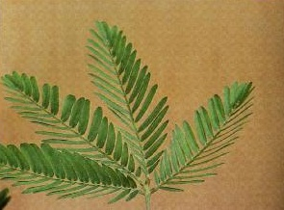
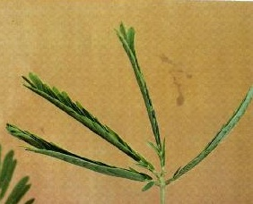
Les facteurs contrôle externes = facteurs de l’environnement
Effets trophiques (T°, lumière, …)
conditionne l’intensité du métabolisme et donc la croissance
Effets mécaniques (vent, …)
Mimosa pudica
Effets signaux
modification du milieu extérieur => signal qui influence le développement de la plante
avec effets directs ou indirects => hormones
ex: les photorécepteurs (phytochrome) perçoivent l’environnement lumineux et contrôle le développement

Slide 6
Les facteurs de contrôle internes
• liés à la constitution génétique des individus
• le génome contient une information de base = protéines, enzymes, facteurs de transcription capable de :
- percevoir et intégrer les signaux externes
- coordonner leurs effets pour assurer le développement de la plante

Slide 7
1.2 Les HORMONES VEGETALES : GENERALITES
Concept d’hormone:
vient du grec hormôn = exciter
mot qui fait son apparition en 1905
substance organique biologiquement active ayant pour caractéristiques:
- une activité à très faible concentration (=> aucun rôle énergétique ni nutritif)
- une synthèse réalisée par l’organisme lui-même
- un transport de son site de synthèse à son site d’action (cellules cibles)
•porte donc une information à une cellule de destination = cellule cible
•influence, oriente le métabolisme de celle-ci
une hormone

Slide 8
Les phytohormones ou hormones végétales sont des substances organiques naturelles qui influencent l’ensemble des processus physiologiques de croissance, de différenciation et de développement des plantes et leur confèrent leur capacité d’adaptation aux variations de conditions de l’environnement.
Les phytohormones de croissance
Division cellulaire dans les méristèmes
Expansion cellulaire , élongation
Action combinée de l’auxine, des cytokinines, des gibbérellines et des brassinostéroïdes
Les phytohormones de stress
Réponses aux contraintes biotiques ou abiotiques
Ms aussi maturation des fruits (éthylène) ou dvp du pollen pour le jasmonate
Acide abscissique, acide jasmonique, éthylène ou acide salycilique

Slide 9
Les hormones permettent donc de
•coordonner les évènements normaux de la vie de la plante
•déclencher des réactions face aux événements anormaux = stress, dans le cas de stress biotiques (champignons, bactéries, virus, insectes, vertébrés divers,…)
ou de stress abiotiques (sécheresse, inondation, gel, tempête,..).
→ rôle capital
la plante ne peut pas se déplacer pour échapper à une situation de stress
seule réaction possible = mettre en place très rapidement des réactions de défense par l’intermédiaire de médiateurs chimiques

Slide 10
des similitudes mais aussi des différences avec les hormones animales
• peu d’hormones végétales (≈10) ≠ hormones animales (≈ 40)
• structure chimique ≠ sauf pour les brassinostéroïdes proches des stéroïdes animaux
• produites dans ≠ régions de l’organisme ; parfois actives sur leur lieu de synthèse et sur leur site d’action
• action moins ciblée que celle des hormones animales (balance hormonale, antagonisme, synergie …)
effets diversifiés = effets pléiotropiques
• agissent rarement seules (synergie mais aussi antagonisme)
Notion de régulateurs de croissance :
substances ayant des effets analogues à ceux des hormones mais qui ne sont pas synthétisées par les végétaux (très utilisées en agriculture et en horticulture)

Slide 11
Homéostasie:
Ajustements constants des concentrations en phytohormones pour le maintien de conditions favorable de vie.
Équilibre entre biosynthèse, conjugaison ( modif chimique des hormones en composés non actifs ou de moindre activité) , compartimentation (répartition ds les différents compartiments cellulaires ou stockage dans la vacuole par ex), dégradation (catabolisme) et transport à courtes ou longues distances.
dégradation
conjugaison irréversible
HORMONE
conjugaison réversible
synthèse
compartimentation
transport
Fig1 : processus impliqués dans l’homéostasie
L’équilibre entre tous ces processus définit l’homéostasie, cad la stabilisation des états qui permettent le maintien du processus vital

Slide 12
Notions de dose-réponse et de sensibilité tissulaire:
une phytohormone peut avoir des effets distincts voire opposés sur une même réponse en fonction de sa concentration
Ex de nombreuses réponses à l’auxine : distribution gaussienne fonction de la concentration
optimum
stimulation
réponse
0
inhibition
Doses infra-optimales
Doses supra-optimales
0
concentration en hormone
la concentration optimale varie en fonction des réponses et en fonction des tissus
Ex la concentration optimale en stimulant l’élongation cellulaire ds les tissus aériens est très inhibitrice de l’élongation cellulaire ds les racines

Slide 13
Mode d’action des phytohormones
Le message hormonal est assimilé à un signal qui doit être reconnu, lu, interprété et traduit par les cellules pour aboutir à une réponse cellulaire observable à l’échelle de la cellule, d’un tissu, d’un organe ou de la plante entière.
HORMONE
RECEPTEUR
FLUX D’IONS
GENE DE REPONSE RAPIDE
GENE DE REPONSE TARDIVE
REPONSES CELLULAIRES
CROISSANCE ET DEVELOPPEMENT DE LA PLANTE
Voie de signalisation ou transduction du signal, réponses pouvant aller de quelques secondes à plusieurs jours pour des effets physiologiques sur la plante entière

Slide 14
2 LES HORMONES VEGETALES
2.1 AUXINES
2.2 GIBBERELLINES
2.3 CYTOKININES
2.4 BRASSINOSTEROIDES
2.5 ACIDE ABSCISSIQUE (ABA)
2.6 ETHYLENE
2.7 JASMONATES
2.8 AUTRES MOLECULES
2.9 RECAPITULATIF

Slide 15
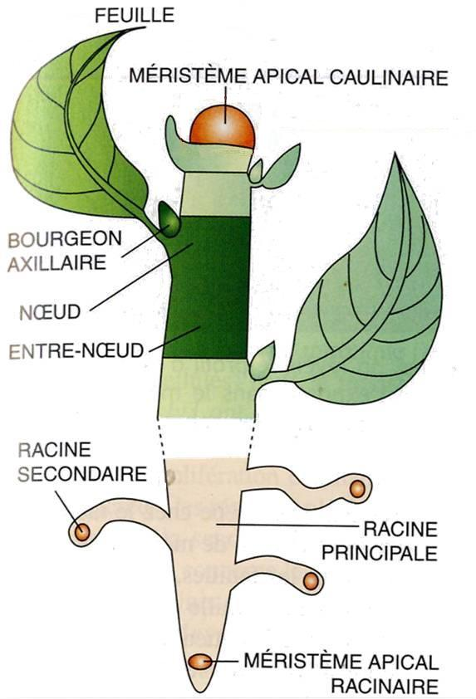
Réponses dues aux régulateurs de croissance
Zone subapicale
Auxèse : augmentation de la taille des cellules = grandissement cellulaire
Dans les zones subapicales
Mérèse : multiplication cellulaire
Dans les méristèmes
Zone subapicale

Slide 16
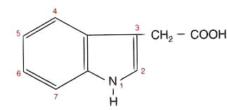
2.1 AUXINES
2.1.2 Structure chimique et synthèse
2.1.2 Effets principaux
2.1.2 Structure chimique et synthèse
L’AIA ou acide indole -3- acétique est l’auxine naturelle la plus répandue
Courte chaîne portant le groupement carboxyle (acide acétique)
Noyau Indole dérivé du tryptophane (aa)
Fig 3
Autres auxines naturelles : acide indol-3-butyrique (AIB), acide phényl-acétique APA, ou des dérivés chlorés comme l’acide 4-chloro 3-indole acétique.
Rq : il existe beaucoup d’auxinomimétiques

Slide 17
•production d’AIA par les cellules en division => une toute jeune cellule peut produire de l’AIA
•surtout les méristèmes caulinaires (apicaux, intercalaires) et foliaires
•à moindre mesure, les méristèmes racinaires et les tissus âgés (feuilles adultes)
concentration moyenne en AIA = 10⁻⁹g/g de tissu
Sites de synthèse :
⇒ La synthèse se fait très majoritairement en haut de la plante
Voie de synthèse : 2 voies de synthèse à partir d’indole existe l’une principale dépendante du tryptophane et l’autre indépendante du tryptophane.

Slide 18
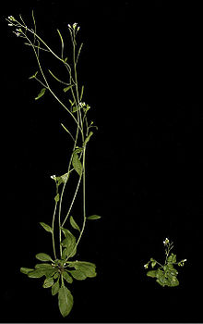
2.1.2 Effets principaux
Taux d’hormone très important pour la plante : les auxines agissent sur les 3 réponses cellulaires coordonnées: division / expansion/ différenciation cellulaire
stimulent l’expansion des cellules des tiges, feuilles et fruits (pour certains comme la fraise)
stimulent à de très faibles concentrations et inhibent à des concentrations plus élevées l’élongation des racines
stimulent l’initiation des racines latérales
permettent aux cellules d’entrer en division
stimulent la différenciation des vaisseaux conducteurs
inhibent ou stimulent via l’éthylène l’abscission des feuilles et des fruits selon leur âge
interviennent dans le fonctionnement des méristèmes

Slide 19
permettent les tropismes
sont impliquées dans le transport à courte et longue distances
stimulent la production de fruits sans fécondation
interviennent dans le contrôle de la dominance apicale (répression de la croissance des bourgeons axillaires) avec les strigolactones
Applications multiples
bouturage / micro propagation en présence de cytokinines/ croissance des fruits
Retardent ou accélèrent l’abscission
Production de fruits / parthénocarpie (formation de fruit dans fécondation)
À fortes concentrations désherbants sélectifs car les dicotylédones sont généralement plus sensibles que les monocotylédones à l’effet toxique.

Slide 20
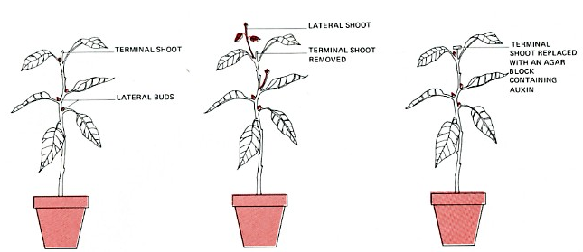
→ la dominance apicale
•suppression du bourgeon apical
=> développement immédiat des bourgeons axillaires situés en dessous de lui
•le bourgeon apical exerce une action inhibitrice sur les bourgeons axillaires situés immédiatement en dessous
application d’AIA sur une tige sectionnée au niveau du bourgeon apical
=> pas de développement des bourgeons axillaires
=> maintient la dominance apicale exercée par le bourgeon apical.
•phénomène bien connu des horticulteurs

Slide 21
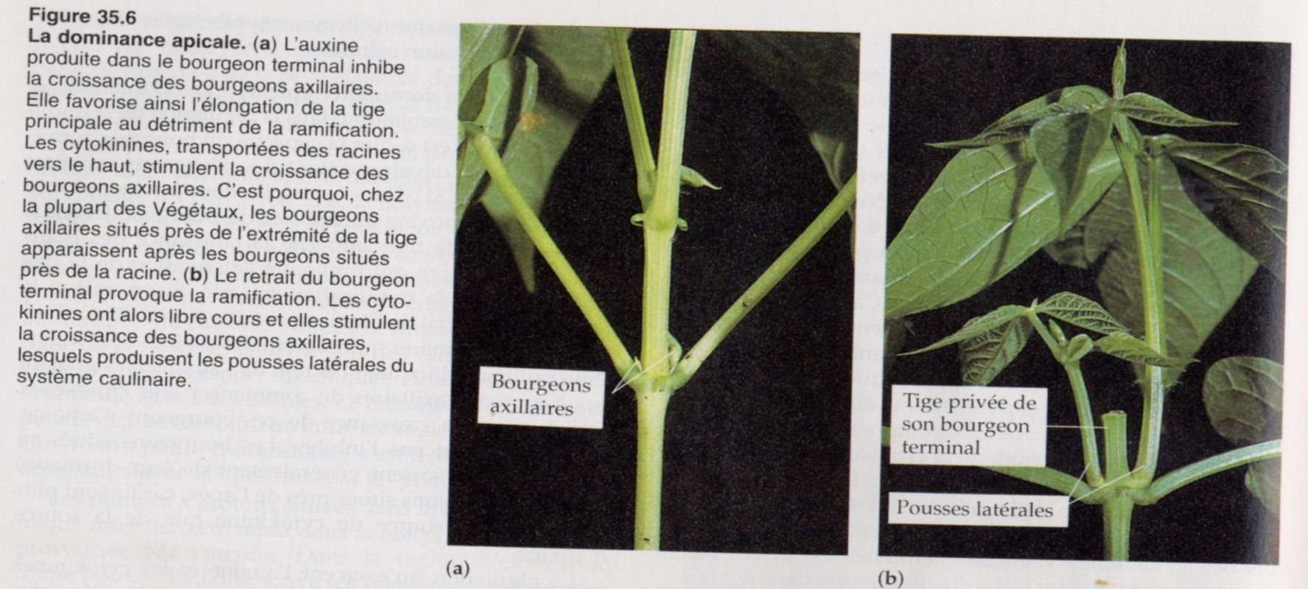

Slide 22
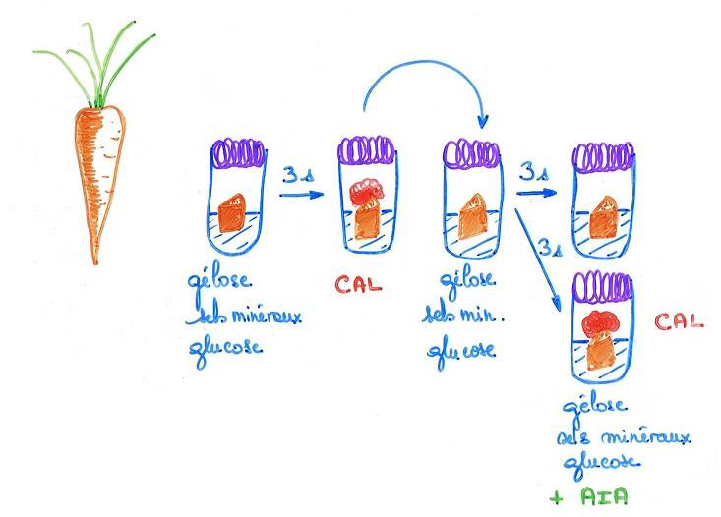
→ culture in vitro
Un fragment d'une plante placé dans un milieu nutritif contenant de l'auxine provoque l'apparition de cellules indifférenciées appelées cals.
L'auxine stimule la division cellulaire.
prélèvement phloème
hypocotyle + 2,4D => apparition de cals.
cals cultivés ensuite sur un milieu sans 2,4D
→ certains cals forment un embryon sans qu'il n'y ait eu fécondation = embryon somatique
application pour les laboratoires industriels → sélection de nouvelles variétés

Slide 23
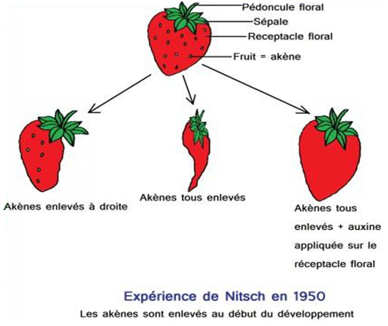
→ développement du péricarpe des fruits
La pollinisation induit une sécrétion d’auxine par l’ovaire qui provoque la prolifération et le développement des tissus du péricarpe
en remplaçant la pollinisation par des applications d’AIA
Fruits sans fécondation / sans pépin =
Fruits parthénocarpiques
Si on supprime les akènes (vrais fruits) pendant la croissance de la fraise le faux-fruit (réceptacle floral) se développe peu= inhibition de sa croissance.
Si on applique de l'auxine sur le fruit en fin de croissance, le fruit murît: c'est la sénescence du fruit. On stimule la synthèse d'éthyléne qui permet le murissement.

Slide 24
→ action sur la rhizogénèse
de 10⁻⁷ à 10⁻⁹ g/ml, l’AIA à fortes doses stimule la rhizogénèse : provoque l’apparition de racines
Légendes
explant d’endive
MC milieu de culture
haut
bas
bas haut
accumulation d’auxine
MC
MC
racines nouvelles
Quel que soit le sens d’implantation :
Les racines se forment sur la face basale de l’explant
L’auxine s’accumule sur cette même face

Slide 25
Remarques :
si aucune racine ne se forme, on ne retrouve quasiment pas d’auxine au
pôle basal ⇒ l’auxine est bien responsable de la rhizogénèse.
il existe une concentration optimale pour provoquer la rhizogénèse :
explant dépourvu d’auxine
% de rhizogénèse spontanée
Explant non traité
Concentrations d’auxine ajoutée, en mol.L⁻¹.
10⁻⁸ 10⁻⁶ 10⁻⁴
C° optimale
A trop forte concentration, l’auxine devient toxique pour la plante.
L’expérience précédente montre aussi que l’auxine ne s’accumule pas à la base grâce à la gravité…… un autre phénomène intervient……

Slide 26
→ action sur le grandissement cellulaire
L’auxine provoque : l’augmentation de la plasticité des parois cellulaires (aptitude à la déformation)
L’entrée d’eau dans la vacuole donc dans la cellule
apoplasme = paroi + espace
entre paroi et plasmalemme
plasmalemme
Auxine (active les pompes ATPases-H+)
cytoplasme
vacuole
ATP
Fabrication
d’acide malique
H⁺
H⁺
malate de K⁺
ADP+Pi
Pression osmotique
pH
K⁺
K⁺
eau
L’acidification de l’apoplasme ramollit la paroi qui est attaquée.
L’entrée d’eau provoque l’augmentation de la taille de la cellule.
L’auxine provoque des synthèses protéiques qui permettent la reconstitution de la paroi.

Slide 27
En résumé:
L’auxine peut avoir des effets opposés, stimulants ou inhibiteurs selon la concentration à laquelle elle se trouve
La concentration optimale dépend du processus et des tissus considérés
Les auxines agissent en synergie avec les autres hormones végétales

Slide 28
2.2 LES GIBBERELLINES
2.2.1 Structure chimique et synthèse
2.2.2 Effets principaux
2.2.1 Structure chimique et synthèse
1926 : au Japon une maladie du riz : gigantisme des plants
Un champignon parasite (Ascomycètes) Gibberella fujikuroi = Fusarium heterosporum est identifié
molécule sécrétée par le champignon
gibbérelline ou « facteur de montaison »
Deux conditions pour être classée comme gibbérelline :
Avoir un noyau gibbane ou gibbérellane, chaque gibbérelline possède ce noyau avec différentes substitutions chimiques.

Slide 29
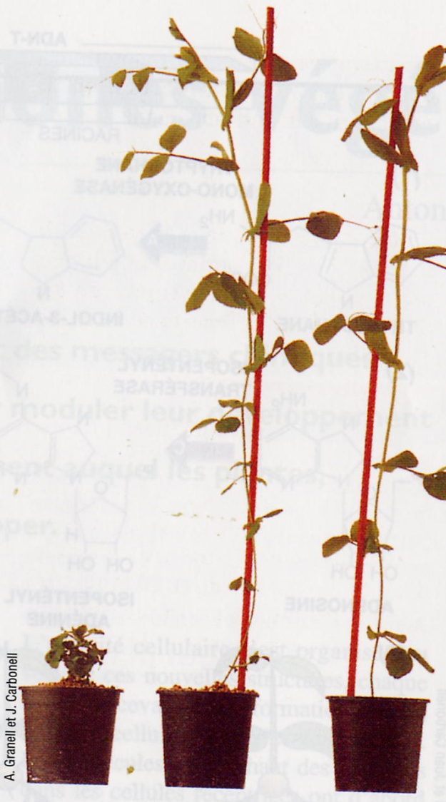
Provoquer le grandissement de plants nains donc, a priori, mutés.
Pois muté après application de gibbérellines
Pois muté
Pois sauvage
On connaît 89 gibbérellines naturelles (GA1 à GA89) et une infinité de gibbérellomimétiques.

Slide 30
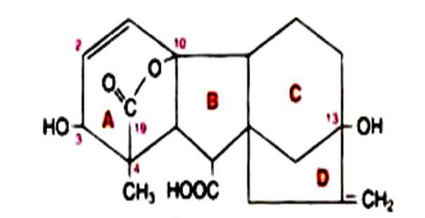
GA3: acide gibbérellique
La synthèse se fait à partir des terpènes, dans les tissus en division active :
Méristèmes des jeunes bourgeons apicaux racinaires et caulinaires
Jeunes feuilles
Embryons
Le transport se fait indifféremment par le xylème ou le phloème.
Il n’est pas polarisé.

Slide 31
2.2.2 Effets principaux
stimulent l’élongation et la division cellulaire
principalement dans les tissus insensibles à l’auxine (tissus corticaux et épidermiques)
Stimulent la croissance des tiges
Stimulent la croissance des feuilles (à forte dose)
Sont sans effet sur les racines (mais y sont produites)
Stimulent la fructification
Permettent la production de fruits parthénocarpiques (sans pépins)
Permettent la levée de dormance des graines, remplacent les signaux lumière ou froid.
Stimulent l’élongation de la radicule, facilitent la rupture du tégument des graines
Agissent sur le fonctionnement des méristèmes

Slide 32
Les gibbérellines jouent sur :
La régulation moléculaire : elles induisent la synthèse d’ARNm impliqués dans la levée de dormance.
La régulation enzymatique : mise à disposition de nutriments et donc d’énergie (comme l’α-amylase).
Mode d’action général :
Les nutriments sont fabriqués dans les feuilles (photosynthèse) puis circulent dans la plante jusqu’aux organes puits (demandeurs).
Les nutriments entrent alors dans les cellules grâce à des formations protéiques qui permettent aux molécules polarisées de traverser les membranes (plasmalemme) (toujours chargées).

Slide 33
Formations protéiques = transporteurs ou co-transporteurs
extérieur
ATP
intérieur
Légendes
ADP+Pi
H+
H+
ATPase H⁺
Co-transporteur
carbone
sucres
sucres
énergie
plasmalemme
Les gibbérellines jouent, selon les espèces, soit sur l’activité ATPase-H+, soit sur celle des transporteurs ou co-transporteurs. Ces derniers sont inhibés pendant la dormance.

Slide 34
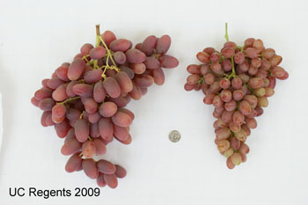
Interactions: principalement avec les auxines et l’acide abscissique
Applications: augmenter la teneur en sucre, diminuer le nb de fruits donc augmenter leur taille
[sauvage]
Inhibition des gibbérellines permet de retarder la germination et limiter la taille des plantes (limiter la verse)

Slide 35
2.3.1 Structure chimique et synthèse
2.3 CYTOKININES
2.3.1 Structure chimique et synthèse
2.3.2 Effets principaux
en essayant différents additifs sur des cellules ne pouvant pas se multiplier seules (cellules de moelle) : découverte d’une substance provoquant la multiplication…
Skoog (1950) : applique de l’auxine sur cellules de moelle : grandissement.
applique un mélange complexe (lait de coco) : multiplication.
Toutes les molécules ayant les mêmes propriétés ont été nommées « cytokinines »
Car elles provoquent la cytocinèse
= séparation du cytoplasme d’une cellule en 2 = base de la division cellulaire.

Slide 36
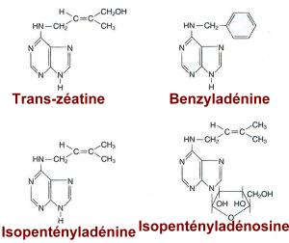
Toutes les cytokinines sont des analogues substitués de l’adénine
NH₂
~
N
N
N
N
H
Remarques :
plus la chaîne de synthèse est longue entre adénine et cytokinine,
plus la cytokinine est active
le nom de la molécule est fabriqué à partir de la fonction chimique fixée au NH₂ (diméthylallyladénine, isopentényladénine….)
ou de l’espèce où elle a été découverte (zéatine de zea mais…)

Slide 37
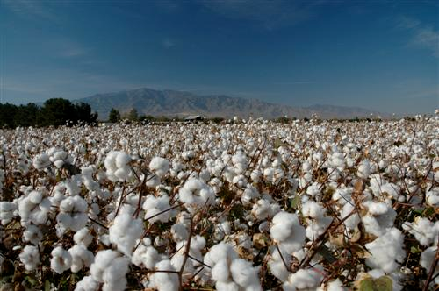
La synthèse principale se fait dans la zone subapicale du bourgeon racinaire
Les cytokinines migrent alors vers le haut de la plante en suivant la sève brute : par le xylème
2.3.2 Effets principaux
Contrôle de la division cellulaire
Stimulent la croissance des bourgeons latéraux
Retardent la sénescence des feuilles
Jouent un rôle crucial dans le fonctionnement du méristème

Slide 38
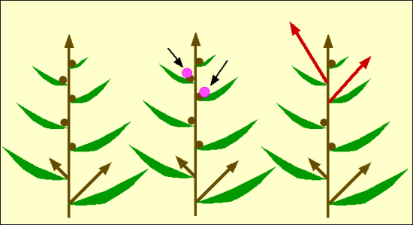
Des cytokinines appliquées sur un bourgeon axillaire, normalement inhibé par la dominance apicale, provoquent son développement.

Slide 39
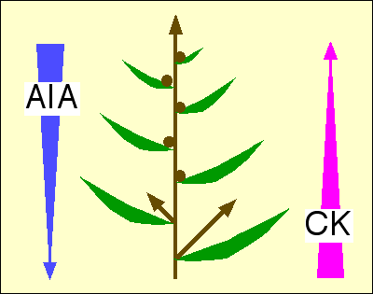
C’est le rapport cytokinines / auxines qui semble régler le développement des bourgeons axillaires.
Ce rapport varie selon le niveau de la tige et selon les caractéristiques spécifiques de la réponse des plantes. Ainsi, les lieux de développement et d'inhibition des bourgeons peuvent être plus ou moins étendus.

Slide 40
Importance du rapport AUXINES/CYTOKININES
Auxine seule : les cellules grandissent (sans division)
Cytokinines seules : séparation des chromosomes, mais les cellules ne se divisent pas
Les deux : la division est initiée par l’auxine, les cytokinines permettent le recloisonnement des nouvelles cellules

Slide 41
Facteur fondamental : rapport des concentrations
[ AIA]
=1
Multiplication cellulaire mais pas de différenciation
[ CYT]
[ AIA]
<1
Formation de pousses à partir d’une masse de cellules indifférenciées = caulogénèse
[ CYT]
Cytokinines majoritaires
[ AIA]
>1
Formation de racines = rhizogénèse
[ CYT]
Auxines majoritaires
L’équilibre entre ces deux régulateurs est fondamental pour le développement

Slide 42
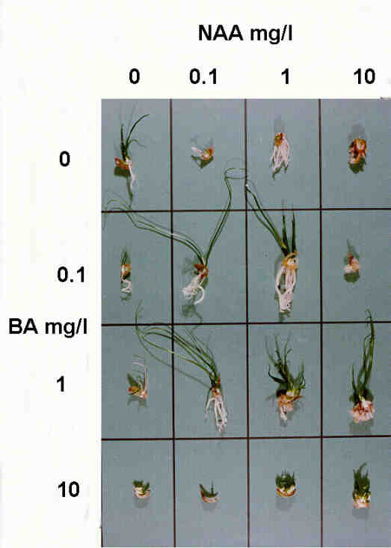
Auxine
Cytokinine
http://users.ugent.be/~pdebergh/pri/pri4ez04.jpg

Slide 43
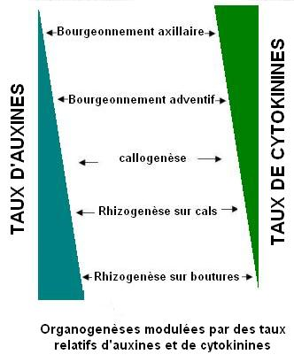

Slide 44
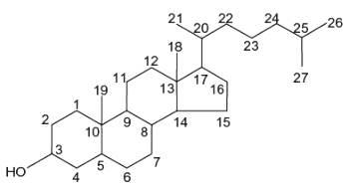
2.4.1 Structure chimique et synthèse
2.4 BRASSINOSTEROIDES
2.4.1 Structure chimique et synthèse
2.4.2 Effets principaux
1930 : on découvre que divers pollens sont actifs sur la croissance de segments d’organes végétaux
1970 : molécules isolées pour la 1ère fois du pollen de Colza Brassica napus
→ les brassines
1979 : caractérisation du brassinolide, 10 mg obtenus à partir de 225kg de pollen de colza !
1982 : caractérisation de la castastérone à partir du pollen de châtaigne
Ce sont des stérols = alcools polycycliques, voisins des triterpènes (C30)

Slide 45
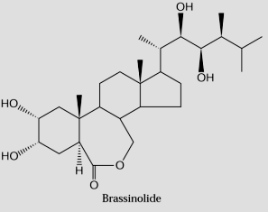
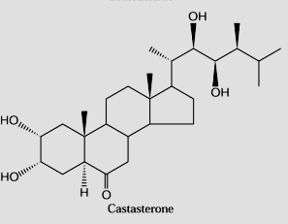
Une propriété structurale surprenante :
Des analogies structurales avec
la 20-hydroxyecdysone l’hormone de mue chez les insectes
→ la castastérone inhibe la mue des insectes

Slide 46
Le brassinolide = molécule la plus active et la plus répandue
•40 structures actives connues et isolées (purifiées)
•Présents chez les algues, les fougères, gymnospermes et angiospermes
2.4.2 Effets principaux
Stimulent l’élongation cellulaire des tiges et des feuilles en induisant l’expression de gènes codant des enzymes de modification des propriétés mécaniques de la paroi
Favorisent la division cellulaire (avec les auxines et cytokinines)
Accélèrent la sénescence (feuilles) → effet antagoniste des cytokinines
Favorisent l’apparition de la floraison
Action sur la différenciation des tissus vasculaires
Inhibiteur de la croissance racinaire
Joue un rôle clé dans la fertilité mâle

Slide 47
2.5.1 Structure chimique et synthèse
2.5 L’ACIDE ABSCISSIQUE ABA
2.5.1 Structure chimique et synthèse
2.5.2 Effets principaux
1960 travaux de WAREING
cause de l’arrêt de la croissance des arbres en automne et de l’entrée en dormance des bourgeons ?
découverte de la dormine = extrait acide
1963 travaux de ADDICOT
chûte prématurée du fruit du cotonnier qui rend le coton inapte à la transformation industrielle
acide abscissique = responsable
H3C
CH3
CH3
COOH
O
CH3
Fig9: Acide abscissique
Dérive des terpènes, précurseur = acide mévalonique
Chaîne de synthèse encore mal connue mais apparemment complexe

Slide 48
Lieux de synthèse :
-racines
-feuilles matures
-bourgeons
Transport: par les vaisseaux conducteurs
Rq : la synthèse se fait surtout en réponse à des stress hydriques
2.5.2 Effets principaux
Inhibe l’allongement des tiges
Prolonge la dormance des bourgeons et des graines
Mais accélère leur maturation par synthèse de protéines de réserve
Rq : dans les graines, son rôle est commandé par le rapport de sa concentration avec celle des gibbérellines. L’ABA est souvent appelé « anti-gibbérellines » car il contre beaucoup de leurs effets.

Slide 49
Interrompt les croissances primaire et secondaire
Dans les bourgeons, il transforme les primordii foliaires en écailles protectrices
Prépare donc les végétaux aux périodes de froid
Rq : ABA est détruite par la lumière et l’eau liquide, donc éliminée au moment où les conditions sont favorables à la levée de dormance.
Inversement, arrivée de l’hiver = moins de lumière et d’eau liquide, plus d’acide abscissique ⇒ entrée en dormance.
Autres rôles :
Gestion du stress hydrique :
-induit la croissance des racines
-induit la fermeture des stomates (inhibe la pompe à protons)

Slide 50
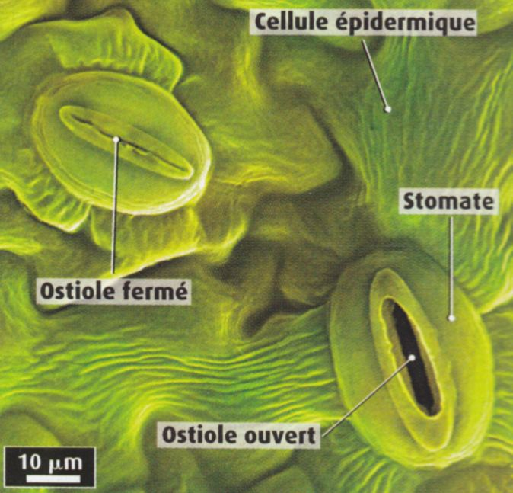
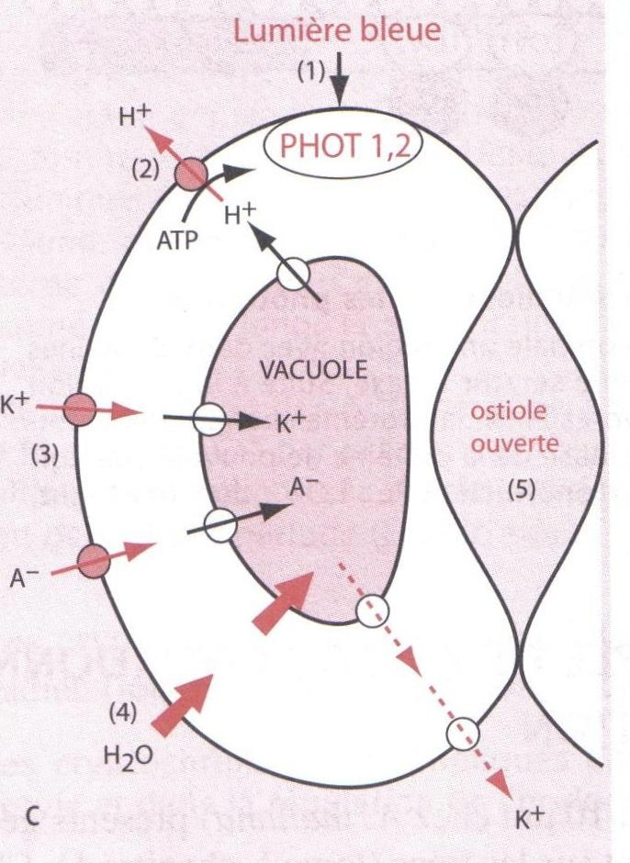
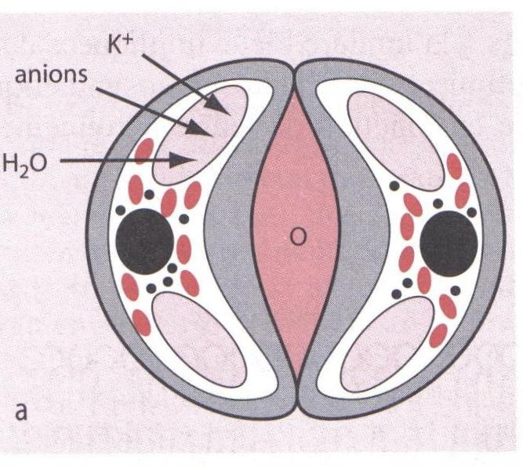
Le stomate : un exemple de réseau coordonné de voies de signalisation
Lumière bleue
H⁺
K⁺
A⁻
H₂O

Slide 51
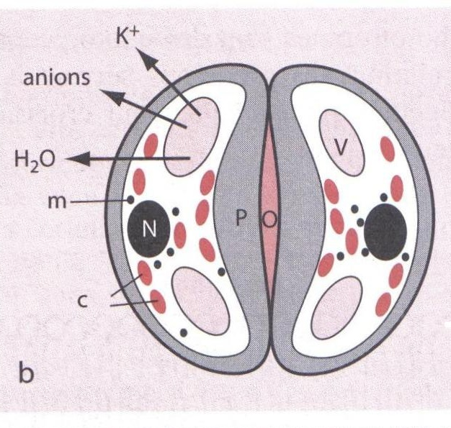
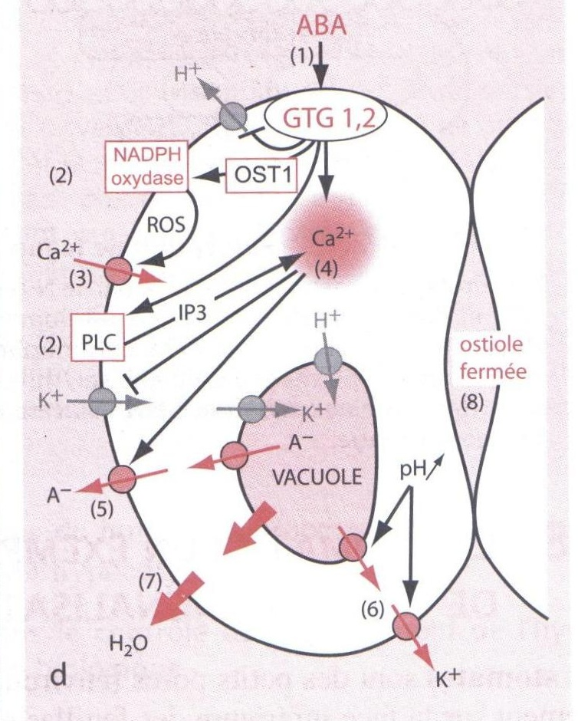
ABA
H⁺
OST1
Ca²⁺
++
Ca²⁺
IP3
PLC
Enjeu scientifique : après l’identification des facteurs clés impliqués ds la transmission des infos dans la cellule, et la transformation génétique de plantes modèles pour améliorer la tolérance à la sécheresse, il va falloir transposer ces résultats dans des plantes d’intérêts agronomiques pour une agriculture durable et respectueuse de l’environnement
A⁻
H₂O
K⁺

Slide 52
Rq : processus d’urgence car rapide : fermeture des stomates en 3 min pour une concentration de 10⁻⁷ M.
-sa concentration augmente jusqu’à 40 fois dans les feuilles en cas de déficit hydrique (et reprend un niveau normal dès que la plante est réhydratée).
- ce régulateur est supposé responsable de la transmission du signal de stress hydrique entre racines et feuilles.
Intervient dans les mécanismes de défense en réponse à une blessure
Pas d’applications agronomiques particulières de l’ABA car :
Prix très élevé
Molécule très instable à la lumière

Slide 53
Système de régulation des gènes impliqués dans l’acquisition de la tolérance aux stress
basse température
Contraintes hydrique et saline
ABA
P
DREB1/CBF
DREB2
Voie indépendante de l’ABA
Voie dépendante de l’ABA
P
ABF
DRE/CRT
ABRE
TATA
promoteur rd29A
Éléments : DRE/CRT: Dehydration Responsive Element/ C-repeat Element
ABRE: ABA Responsive Element
ABF: ABRE –binding factor
CBF : C-repeat binding factor1
DREB1,2 : DRE binding protein
interaction protéine-protéine DREB2-ABF

Slide 54
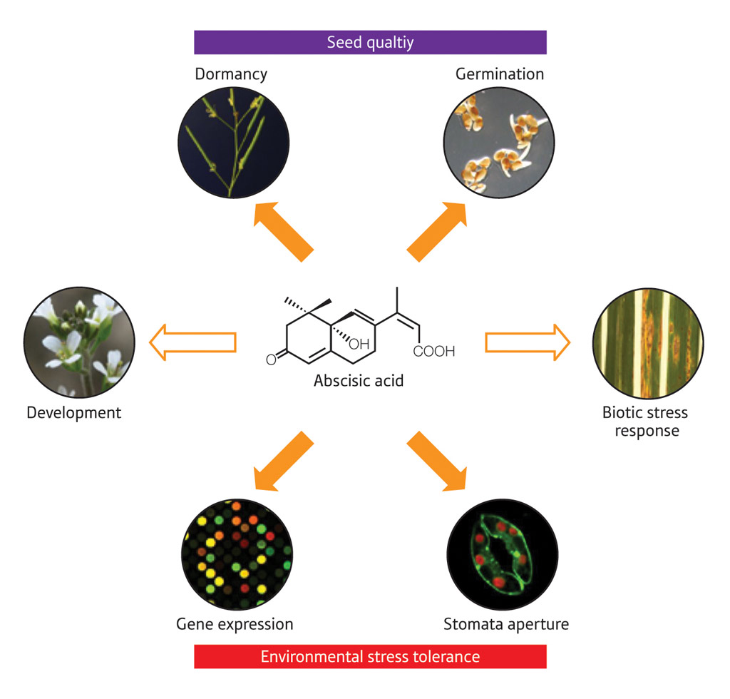

Slide 55
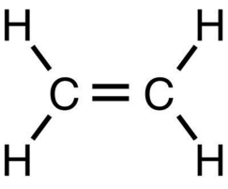
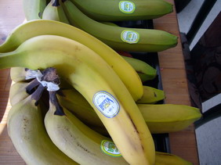
2.6.1 Structure chimique et synthèse
2.6 ETHYLENE
2.6.1 Structure chimique et synthèse
2.6.2 Effets principaux
Seul régulateur de croissance sous forme gazeuse. Structure très simple de type « alcène »
Synthèse à partir de la méthionine
en particulier en réponse au stress
diffuse dans les tissus (gaz)
Précurseur: acide 1-aminocyclopropane-1-carboxylique: ACC est transporté dans les vaisseaux conducteurs

Slide 56
Régulation de la synthèse
Enzyme fondamentale de la chaîne de synthèse : ACC synthase
Gènes très conservés chez toutes les espèces fruitières
L’ACC synthase a été purifiée et clonée. C’est un exemple d’une famille multigénique dont chaque membre est différemment exprimé en réponse à des facteurs du développement, de l’environnement ou des facteurs hormonaux.
Avec des sondes spécifiques une expression différentielle des différents gènes a été évaluée par exemple :
quantité d’auxine (stimulation)
stade de développement des fruits
blessures
Quantité d’ACC synthase

Slide 57
stimulation de la production d’éthylène
néosynthèse
d’ACC synthase
stress
Autres régulations :
les cytokinines stimulent la production d’éthylène
selon le tissu, l’éthylène stimule ou inhibe sa propre production
Action de l’éthylène inhibée par ions argent et surtout CO₂

Slide 58
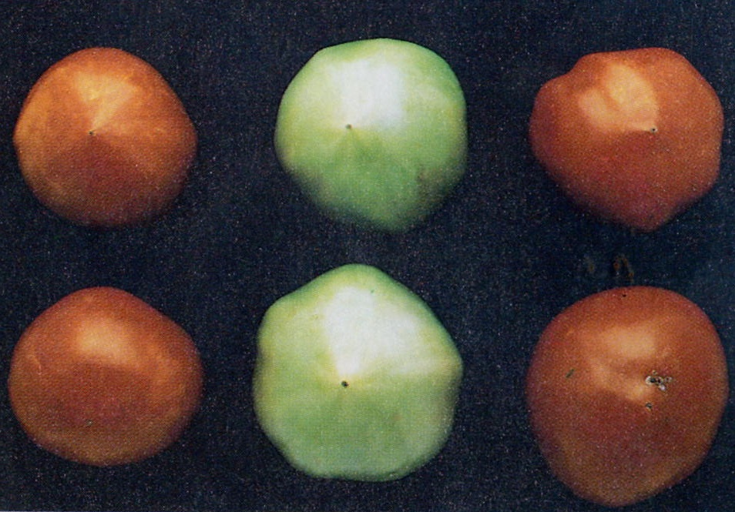
2.6.2 Effets principaux
accélération de la maturation des fruits
-augmentation de la respiration (donc d’énergie fabriquée)
-augmentation de la synthèse de produits solubles (sucres…)
-augmentation de la synthèse de composés pectiques (gélifiants)
-accélération de la disparition de la chlorophylle (coloration)
Maturation naturelle
Blocage des gènes de synthèse de l’éthylène
Application d’éthylène après blocage génétique
CONVERSATION ...
plus un fruit est mûr, plus il dégage d’éthylène ⇒
maturation des fruits voisins, homogénéisation de la maturation

Slide 59
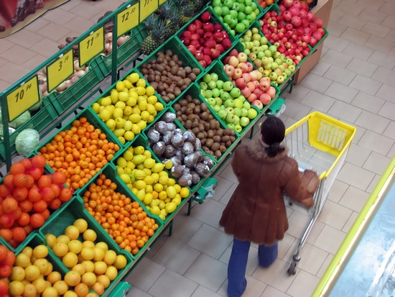
Abscission des feuilles, des fruits et des fleurs
induit la production de PR-protéines (pathogenesis-related protein) défense/résistance aux pathogènes
en excès inhibe la croissance des cals
Application agronomique
cueillette des fruits à peine mûrs (résistance au transport)
mise en présence d’éthylène au moment de la commercialisation
OU mise en présence de CO₂ pour retarder la maturation

Slide 60
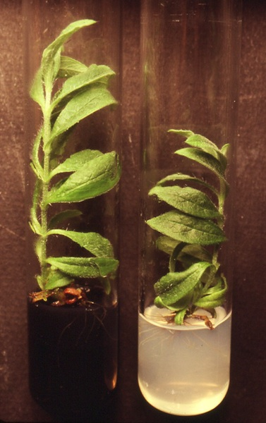
Éthéphon: molécule qui libère de l’éthylène après hydratation
1-MCP (1-methylcyclopropène) qui est un inhibiteur gazeux de l’action de l’éthylène
Contrairement aux nanifiants qui bloquent la synthèse des GAs, le 1-MCP agit dans la dernière phase du transport empêchant C₂H₄ de se fixer sur ses récepteurs.
homologué en France sur certains fruits climactériques (poires, pommes, kiwis, nashis,...), mais il est aussi très efficace et homologué aux USA, pour protéger les fleurs coupées lors du transport hors des zones de production.
utilisé en complément des autres méthodes physiques appliquées au niveau des emballages ou dans les chambres de conservation : froid, atmosphères appauvries en oxygène et enrichies en CO₂, ventilation associée, pièges à C₂H₄ .).
enracinement de Ciste : croissance et enracinement favorisés sur le milieu contenant du charbon actif (piège à éthylène) - © N. Dorion

Slide 61
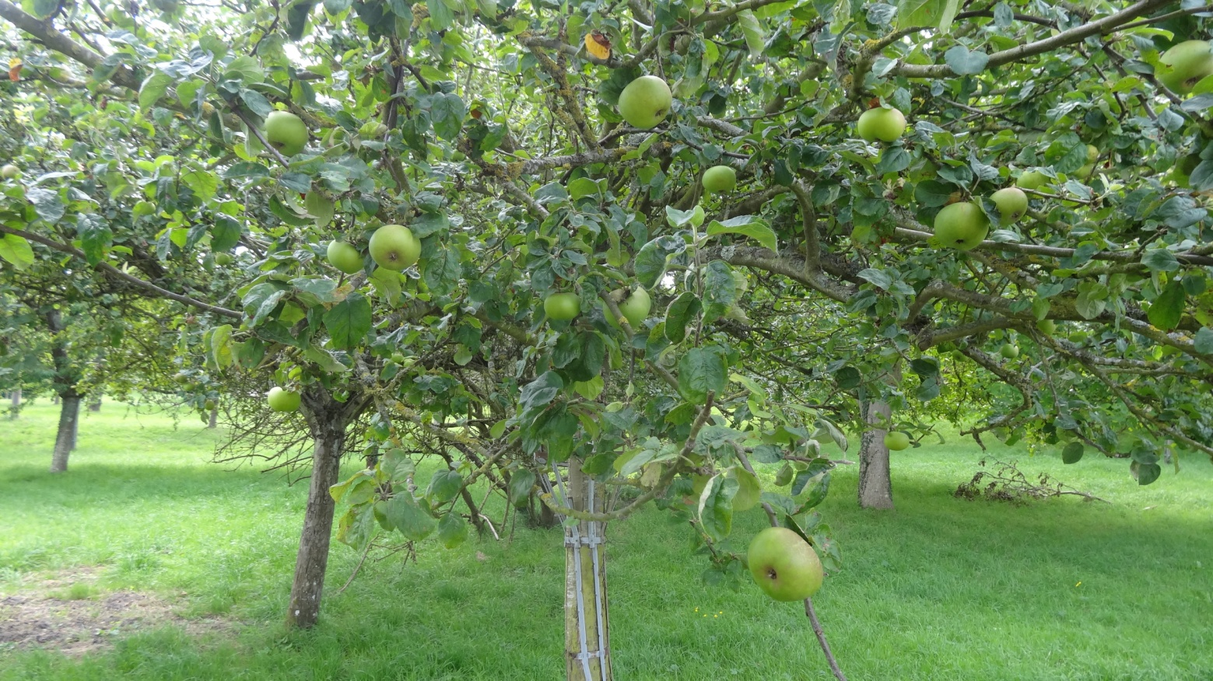
Utilisation des propriétés d’abscission
exploitations mécanisées : pulvérisation d’éthylène pour que les fruits se détachent plus facilement sans dommages pour l’arbre.
pulvérisation pour faire tomber les fruits déjà trop mûrs ou pourris, et pour laisser les plus beaux fruits se développer
Protection des gelées tardives : l’éthylène stimule la formation de molécules carbonées dans les tissus (ces molécules ont des propriétés cryoprotectrices)

Slide 62
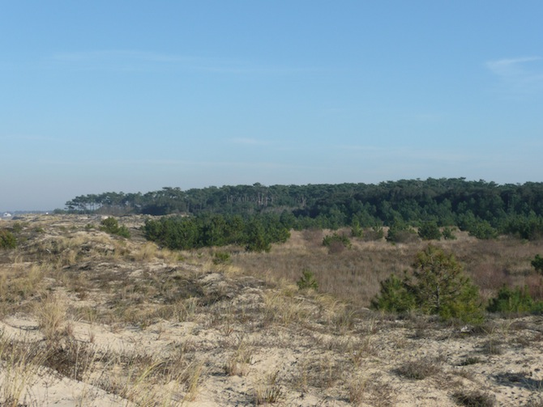
Effet du vent:
dans les zones ventées du littoral, les pins maritimes sont d’autant + grands et - tortueux qu’ils sont loin de la mer ou protégés par 2 ou 3 cordons de dunes.
éthylène impliqué dans ce nanisme
nanisme du au vent peut être annulé en traitant les plantes par un inhibiteur d’action de l’éthylène ici le thiosulfate d’argent.
enjeu majeur de la pratique horticole actuelle = limitation de l’utilisation des produits chimiques.
au lieu d’utiliser les nanifiants ou l’éthéphon pour limiter le phénomène d’étiolement, on peut tenter d’appliquer une ventilation. Cette méthode est déjà pratiquée en production sous abris de jeunes plants de légumes destinés aux particuliers.

Slide 63
Applications biotechnologiques
manipulations génétiques en vue de contrôler la maturation
De nombreuses pertes de fruits résultent de phénomènes de maturation / sénescence non contrôlés après la récolte.
Les interventions ont porté sur la sous-expression des gènes d’ACC synthase ou sur la surexpression d’un gène bactérien d’ACC désaminase du genre Pseudomonas qui réalise la conversion (ACC acétobutyrate)
Par ces différentes stratégies on a pu obtenir des plantes à maturation différée (tomate, melon…).
La maturation peut être déclenchée par apport d’éthylène (comme c’est le cas industriellement pour la banane récoltée verte).
Une amélioration du procédé consiste en l’utilisation de promoteurs spécifiques associés à ces gènes.
fruit spécifique pour éviter des effets pléiotropiques
ou inductibles par des conditions particulières
lumière inductible et transfert à l’obscurité par ex pour initier la maturation

Slide 64
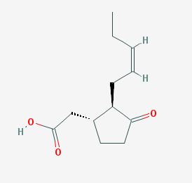
2.7.1 Structure chimique et synthèse
2.7 LES JASMONATES
2.7.1 Structure chimique et synthèse
2.7.2 Effets principaux
oxylipine parmi les mieux étudiés:
acide jasmonique et methyljasmonate
Analogies structurales avec les prostaglandines des tissus animaux
Intervient dans la défense des plantes suite à aux stress biotiques ou abiotiques : induit synthèse d’inhibiteurs de protéases = molécules d’attaque des parasites
Action sur le développement du pollen

Slide 65
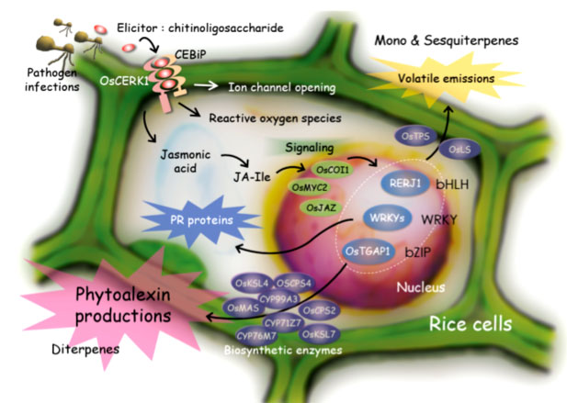
acide jasmonique
http://park.itc.u-tokyo.ac.jp/biotec-res-ctr/kampo/eng/research_plant.html

Slide 66
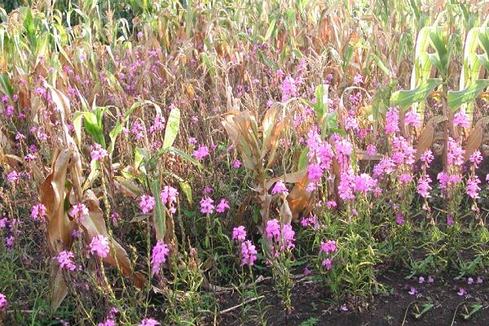
2.8 AUTRES MOLECULES
2.8.1 Les strigolactones
Dérivés des caroténoïdes, de la famille des terpénoïdes lactones
Stimulent la germination de plantes parasites (orobanche ou les strigas)
Inhibent la ramification
Pourraient intervenir dans les mécanismes de reconnaissance plante hôte/champignons mycorrhizien
Utilisés pour le traitement des sols avant culture pour lever la dormance des plantes parasites et assainir les sols

Slide 67
2.8.2 L’acide salicylique
Phénol naturel
Inhibe production d’éthylène donc prolonge durée de vie des fleurs et fruits
Facilite la résistance aux pathogènes par induction de la RSA: résistance systémique acquise (par activation des protéines PR)
2.8.3 Les hormones peptidiques
Les phytohormones sont organiques. Pourtant, certains peptides sont actifs et impliqués dans l’activation d’une cascade de signalisation ⇔ hormones
La systémine: Polypeptide de 18 a.a: serait impliquée dans des réactions de défense des plantes/attaques de pathogènes et blessures

Slide 68
2.9 Récapitulatifs
Synthèse biochimique dans la cellule végétale :
Métabolites primaires :
production en grande quantité
un petit nombre de molécule: acides aminés, glucides simples, acides gras
issus directement de la photosynthèse ou de métabolisme oxydatif (glycolyse, respiration...)
à l’origine des sucres polymérisés, des protéines et des lipides
Métabolites secondaires :
très nombreux >100 000
produits souvent en très faible quantité
fruit d’un métabolisme complexe
synthétisés en réponse aux stress biotiques ou abiotiques
les terpènes / les composés phénoliques / les hétérosides / les alcaloïdes

Slide 69
Auxine | Noyau indole/ Voie du tryptophane
Gibbérelline | Diterpène
Cytokinines | Dérivé de l’adénine
Brassinostéroïdes | Dérivé de stérols
Acide abscissique | Sequiterpènoïde
Ethylène | Alcène
Acide jasmonique | Oxylipine/ dérivant des acides gras
Strigolactones | Dérivés des caroténoïdes
Acide salicylique | Phénol naturel
terpènes
Synthétisé à partir de la phénylalanine
squelette C₆-C₃ de type phényl propane

Slide 70
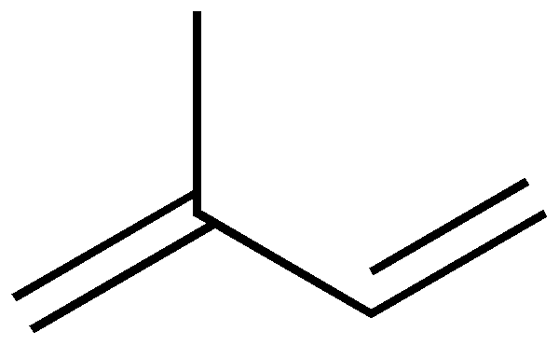
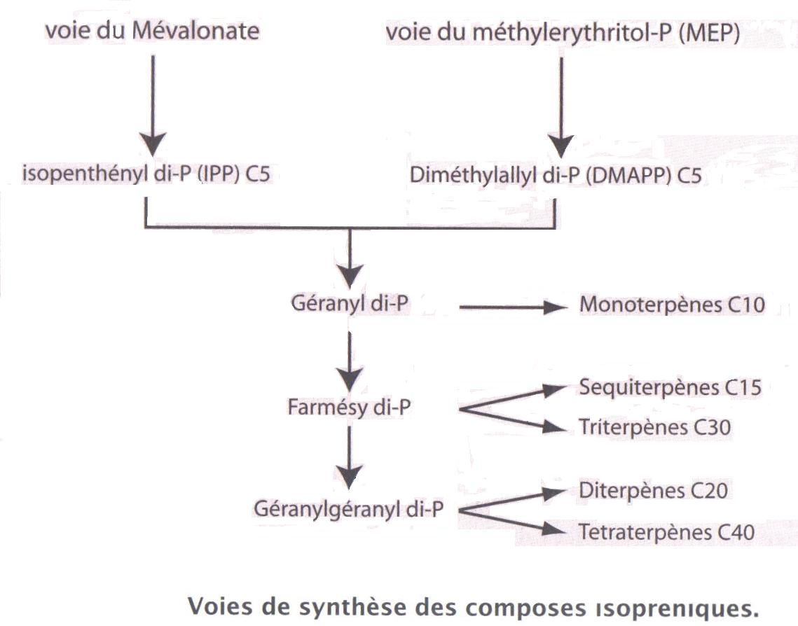
Les terpènes
(C₅H₈)_{n} formés à partir d‘IPP qui réagit avec une molécule starter : DMAPP, GPP, GGPP
Les terpènes : principaux constituants des inclusions huileuses rencontrées chez les plantes, svt volatiles, on leur donne svt le nom d’huiles essentielles
Acide abssicique
Brassinostéroïdes / stérols
Gibbérellines

Slide 71
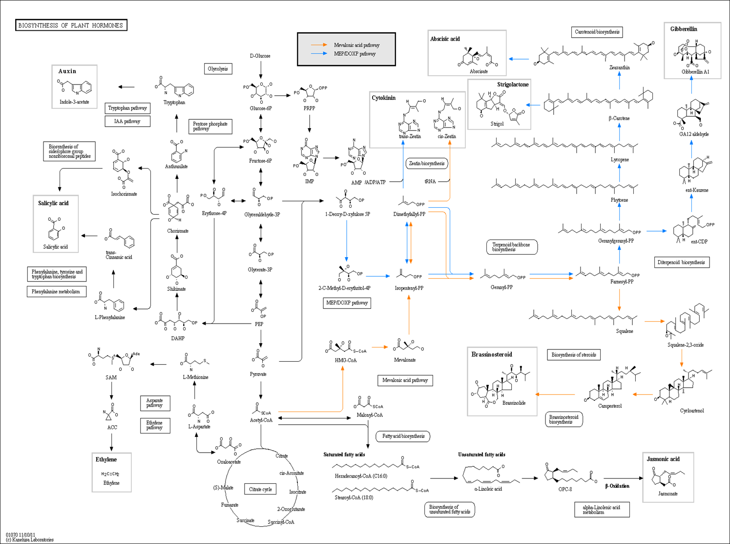
Fig13:Biosynthèse des hormones végétales
KEGG database: http://www.genome.jp/kegg/

Slide 72
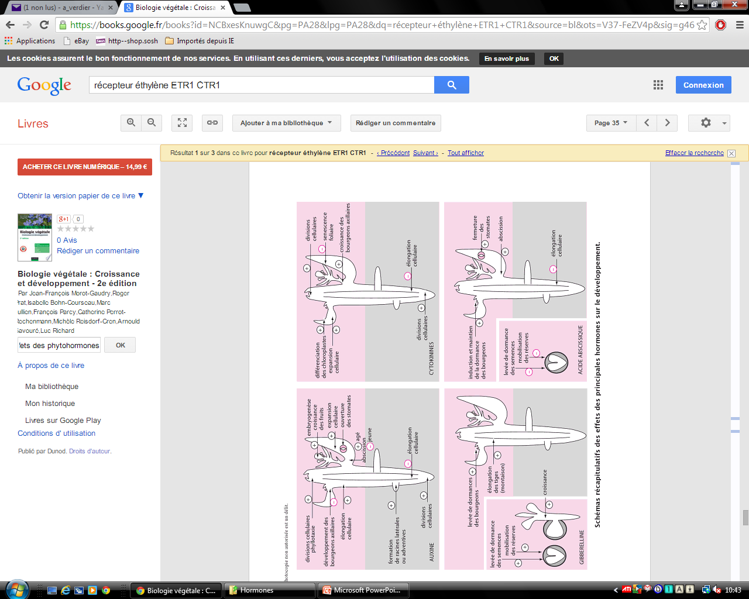
+
+
+
-
+
+
-
+
Dunod , Biologie végétale croisance et développemnt, p35
-
+

Slide 73
+
+
-
+
+
-
+

Slide 74
+
+
+
+
+

Slide 75
+
+
+
-
-
-

Slide 76
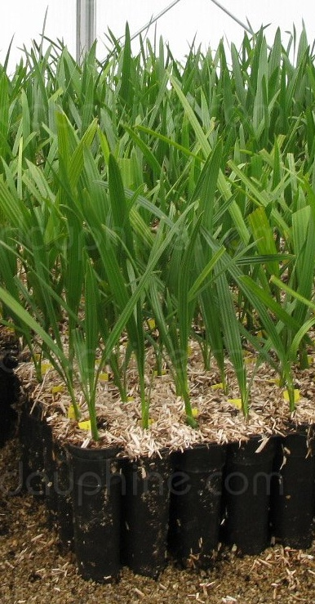
3.1 Apports exogènes d’hormones
3 METHODES D’ETUDES
3.1 Apports exogènes d’hormones
3.2 Outils moléculaires: gènes, rapporteurs
3.3 Outils génétiques
Méthode historique pour décrire les effets physiologiques de chaque hormone:
plante
Application d’une hormone de façon exogène
milieu de culture
+ Utilisation de molécules de synthèse dont l’activité biologique est comparable aux phytohormones naturelles ou inhibent celles-ci

Slide 77
Approches biochimiques
Elles sont utilisées pour le dosage des hormones, la mesure d’activité des enzymes des voies de synthèse, caractérisation biochimique des récepteurs…
Examen du cas particulier du dosage des hormones.
Historiquement 3 méthodes ont été retenues:
1. les tests biologiques sensibles, peu spécifiques parfois complexes à mettre en œuvre
2. les méthodes physico-chimiques sensibles et spécifiques mais demandant une instrumentation lourde (HPLC –GC – spectro de masse)
3. les test immunochimiques ou radioimmunoessais ultrasensibles et très spécifiques exigeant des anticorps vis-à-vis des hormones et une hormone sous forme radioactive (expériences de compétition).

Slide 78
3.2 Outils moléculaires: gènes, rapporteurs
Gènes de « réponse précoce »
qq min après application de l’hormone
Accumulation de leurs messagers
Pas de synthèse de novo de protéines nécessaire
Toute la machinerie moléculaire nécessaire était déjà en place dans la cellule
Gènes de « réponse tardive»
application de l’hormone
Réponse indirecte au signal initial
Transcription d’autres gènes et traduction d’autres protéines
Codent pour des Facteurs de Transcription
Ou des enzymes agissant sur l’homéostasie de l’hormone

Slide 79
Identification des gènes de « réponse précoce » pour les différentes hormones
Construction de marqueurs moléculaires pour un suivi dans la plante ex:
A
promoteur X
gène rapporteur
suivi de l’activité de transcription
B
promoteur X
séquence codante X
gène rapporteur
suivi de l’activité de transcription
et de la protéine X fusionnée au rapporteur
Séquençage du génome de certaines plantes + techniques modernes d’analyses (du génome, du transcriptome avec les puces à ADN) ⇒ nombreuses études portant sur les modifications d’expression de gènes en réponse aux hormones ou aux stress biotiques et abiotiques.

Slide 80
Approches de biologie moléculaire et de génie génétique sont utiles pour la:
Caractérisation des gènes impliqués dans les voies de biosynthèse des hormones, des gènes qui répondent à l’application d’hormones (Northern blot, RT – PCR, hybridation in situ…)
Analyse des promoteurs des gènes répondant aux hormones : éléments cis / facteurs trans
Recherche de gènes par la technique de « promoteur trapping » (utilisation d’un gène rapporteur sans promoteur)
- Modulation des taux d’hormones par génie génétique aspects fondamentaux et appliqués, y compris l’utilisation de promoteurs spécifiques

Slide 81
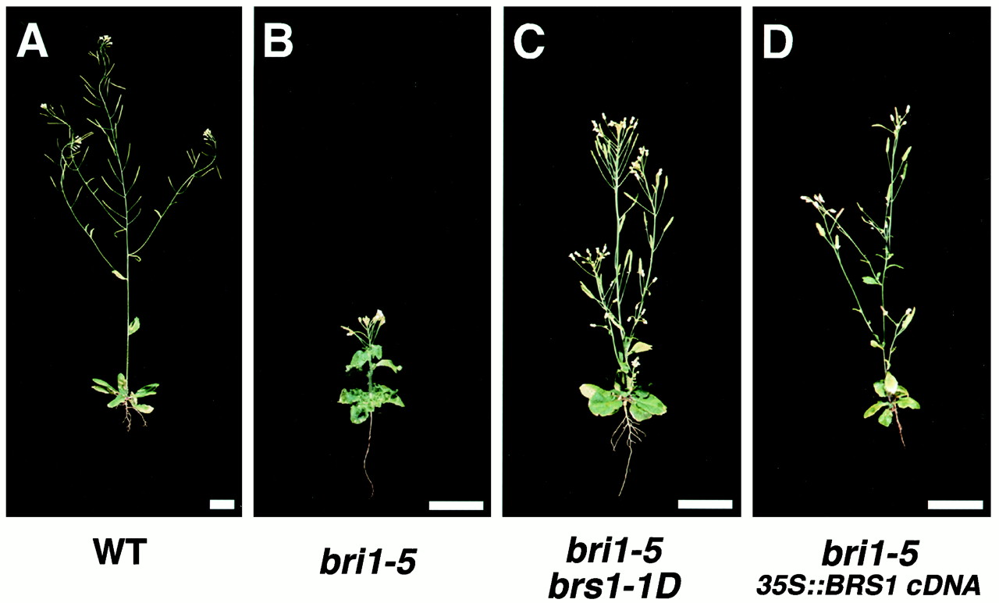
3.3 Outils génétiques
Enjeu des décennies à venir : comprendre comment ces différentes hormones interagissent pour contrôler la croissance et le développement des plantes
Identification des voies de biosynthèse et compréhension des mécanismes d’action grâce à des populations de mutants générés par mutagénèse chimique (EMS éthylméthanesulfate) ou insertionnelle (inactivation d’un gène par insertion d’un ADN étranger)

Slide 82
4 TRANSPORT: ex de l’AUXINE
4.1 Le transport de l’auxine
4.2 Les réponses tropiques
4.1 Le transport de l’auxine
Historique
Premiers travaux dus à Darwin (1880) : observation des réactions phototropiques de coléoptile de blé. (=gaine formant un manchon autour des 1ères feuilles embryonnaires; simple élongation cellulaire)
coléoptile
tige
croissance
embryon
coléorhize
racine
Grain de blé

Slide 83
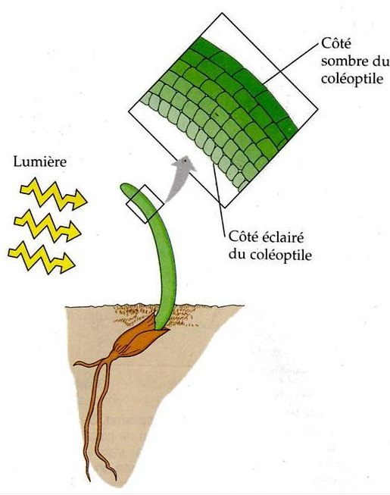
Mise en évidence d’un facteur de croissance:
Si l’on éclaire latéralement, et de manière asymétrique un jeune plant de graminées, le coléoptile subit une courbure. La pointe du coléoptile se trouve dirigée vers la source lumineuse.
= phototropisme positif
Définition
Phototropisme : réponse de croissance à une distribution dissymétrique de la lumière.

Slide 84
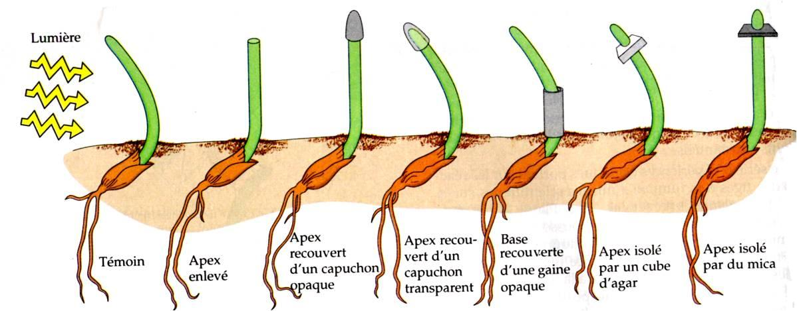
capuchon translucide sur l’apex, réaction : c’est l’absence de lumière et non la présence du capuchon qui gène la réaction
sans l’apex, pas de réaction : signal capté sans doute partout mais compris que par l’apex
pas de lumière sur l’apex, pas de réaction : seul l’apex peut générer la réaction
si base protégée de la lumière, réaction : seul l’apex permet la réaction
Compléments de Boysen-Jensen (1910)
apex séparé du reste par cube d’agar (barrière perméable), réaction
apex séparé du reste par du mica (barrière imperméable), pas de réaction
La dissymétrie de la lumière constitue un stimulus, capté par l’apex et transmis au reste du coléoptile par l’intermédiaire d’une substance chimique mobile et soluble.

Slide 85
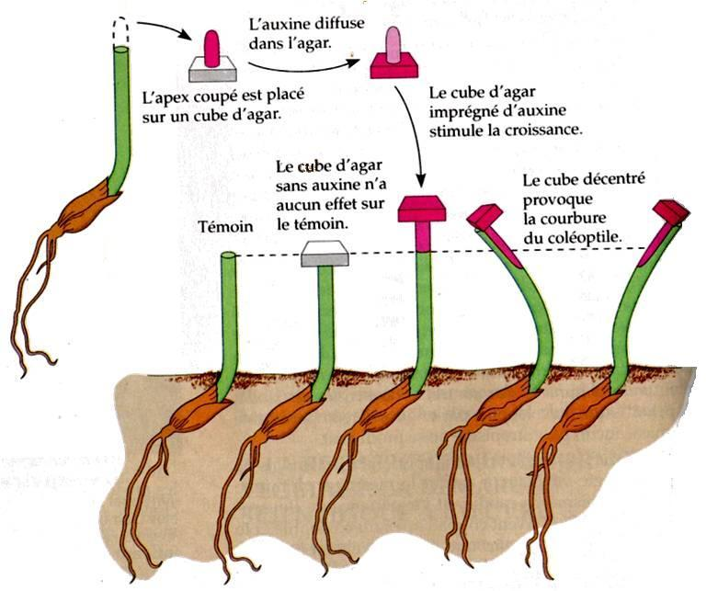
Compléments de Went (1928)
La substance provoque l’allongement du coléoptile seulement du côté où elle est appliquée.
En rose, la substance chimique
Cette molécule est responsable de la réaction.
Elle provoque le grandissement du coléoptile.
Cette molécule a été identifiée et décrite par Kogl et Haagen-Smith (1931)
Elle fut nommée AUXINE en raison de l’auxèse qu’elle provoque.

Slide 86
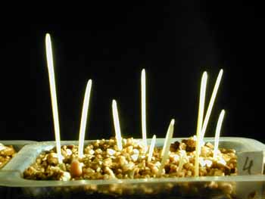
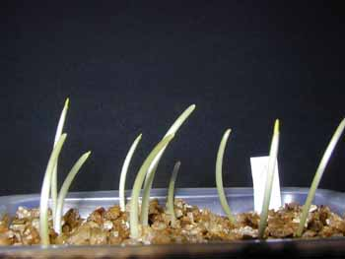
témoins à l'obscurité
échantillons éclairés
Les germinations sont très jeunes. Les coléoptiles sont en pleine phase de croissance. Aucun d'entre eux n'est percé par la feuille. Ils se penchent vers la lumière venant de droite. La réaction phototropique est générale.
http://www.snv.jussieu.fr/bmedia/mouvements/tropismes.htm

Slide 87


Les germinations sont plus âgées. Les coléoptiles sont en fin de croissance. Certains d'entre eux sont percés par la feuille. Certains se penchent vers la lumière venant de gauche. La réaction phototropique est moins générale mais encore bien visible.

Slide 88


Les germinations sont âgées. Les coléoptiles ont terminé leur croissance. Tous ont été percés par la feuille. Ils ne se penchent pas vers la lumière venant de droite. La réaction phototropique ne se réalise plus.
Cette expérience montre à l'évidence que la réaction phototropique est en relation avec la croissance.

Slide 89


Circulation de l’auxine dans la tige
dans la racine
L'auxine, en provenance des jeunes tiges, circule de haut en bas dans le cylindre central des racines (voie de la sève élaborée) puis remonte dans la région corticale (de cellule à cellule) de manière symétrique mais en faible dose.
d’après Rubinstein et Prat (2005) Bio et Multimédia – Université Pierre et Marie Curie – UFR de Biologie

Slide 90
Le transport actif de l’auxine
AIA: pKa = 4.8 ⇒ sous forme AIA⁻ quand pH>7 sinon sous forme protonée AIAH
AIAH lipophile/diffuse à travers la mb≠ AIA⁻
Haut de la plante
Transporteurs protéiques d’influx : contrôle l’entrée de l’auxine
AIAH
ATP
apoplasme = espace extra-cellulaire
H⁺
H⁺
pH=7,4
pH=5,5
ADP+Pi
AIA⁻
membrane plasmique
cytoplasme
Transporteurs protéiques d’auxine ionisée
(présents à un seul pôle) = transporteurs d’efflux
AIA⁻
AIAH
Une fois ressortie de la cellule, soit l’auxine y retourne, soit elle entre dans la cellule suivante, et ainsi de suite jusqu’aux racines.
Bas de la plante

Slide 91
Qd la [auxine] extracellulaire est élevée : auxine entre par diffusion ou par les transporteurs d’influx
Qd la [auxine] extracellulaire est faible : la diffusion est négligeable ⇒rôle essentiel des transporteurs d’influx pour drainer l’auxine vers qq cellules
Les transporteurs d’efflux apparaît + complexe encore. Joue un rôle essentiel dans
l’homéostasie
l’établissement de gradients de concentration localisés
le transport à longue distance de l’auxine, des lieux de synthèse ds la région apicale vers les racines
L’activité des transporteurs d’efflux est modulée par phosphorylation
Ms la cible protéique de cette régulation post traductionnelle n’est pas encore identifiée

Slide 92

transport basipète
tige feuillée
collet
racines
transport acropète
transport basipète

Slide 93
Famille de Transporteurs d’efflux:
Protéines PIN :
localisées asymétriquement sur la mb plasmique de certaines cellules
retrouvées dans l’ensemble du règne végétal
impliquées dans l’efflux d’auxine
Indispensable
pour l’acquisition de la polarité et de la symétrie embryonnaire
pour la formation et le maintien des méristèmes apicaux et racinaires
la phyllotaxie
les réponses tropiques
Protéines MDR :
Protéines membranaires dépendantes de l’ATP sont décrites chez les animaux pour transporter des substances hydrophobes
Rôle similaire chez les plantes pour le transport d’auxine?
Ms ne sont pas localisées de façon polaire ds les cellules d’où contribution indirecte au transport d’auxine

Slide 94

© Y. Jallais - défauts de développement observés chez une plante mutante pin1 n'exprimant pas le transporteur d'auxine PIN1 : aberrations dans le développement de l'embryon et de la jeune plantule d'Arabidopsis thaliana (Arabette des Dames). Les pointes de flèches indiquent les cotylédons, Cell, 2007

Slide 95

© Y. Jallais - VPS29 est impliquée dans la latéralisation du transporteur d'auxine PIN1.
Le traitement d'une jeune racine d'arabette par un analogue de l'auxine (NAA) conduit à une prolifération de racines secondaires (flèches noires) chez le sauvage. L'initiation des racines secondaires est associée à un changement de polarité de la protéine PIN1, visualisé ici par l'utilisation d'une forme transgénique de PIN1 fusionnée à une protéine fluorescente (la GFP, fluorescent en vert).
Les flèches blanches indiquent les flux d'auxine qui prennent une nouvelle orientation, perpendiculaire à l'axe de la racine principale, lors de l'initiation de la racine secondaire.
Chez le mutant vps29, la latéralisation de PIN1 ne se produit pas et l'initiation des racines secondaires se trouve inhibée.

Slide 96
Mise en évidence du transport polarisé de l’auxine grâce aux inhibiteurs spécifiques du transport:
le NPA (Acide NaphthylPhtalamique) ; inhibiteur appartenant à la classe des phototropines, molécules identifiées pour leurs effets sur les réponses tropiques perception de la lumière bleue des stomates)
Vitesse moyenne de transport polarisé actif: entre 5 et 20mm/h
De +, le transport par le flux de sève phloémien assure une distribution + rapide aux différents organes.

Slide 97
4.2 Les réponses tropiques
Tropismes = mouvements les plus élaborés
Mécanisme : croissance différentielle sur les 2 faces d’un organe
courbure
Direction du mouvement fonction de la direction du stimulus :
tropismes négatifs ou positifs
Mouvement non réversible : la croissance n’est pas réversible
Phototropisme : réponse de croissance à une distribution dissymétrique de la lumière
Gravitropisme : réponse de croissance à la gravité :
positif pour les racines / négatif pour la partie aérienne
Haptotropisme : réponse de croissance à un contact: cas particulier le rhéotropisme sensibilité au courant hydraulique de certaines plantes aquatiques qui poussent en remontant le courant

Slide 98

Les tropismes = forme d’adaptabilité physiologique aux conditions variables du milieu
Schéma général des mécanismes de type "tropisme »
1-Un stimulus orienté agit sur une zone de réception de l'organe. Un message est transmis jusqu'à une zone de réponse (zone de croissance). | 2-Tropisme négatif (-) : Une réponse de courbure (croissance différentielle) est orientée dans le sens contraire à la direction du stimulus. | 3-Tropisme positif (+) : Une réponse de courbure (croissance différentielle) est orientée dans le sens de la direction du stimulus.
http://www.snv.jussieu.fr/bmedia/mouvements/tropismes.htm

Slide 99

Phototropisme = réaction fondamentale des plantes à leur environnement lumineux
la lumière, par la photosynthèse, représente la source d'énergie.
la concentration d'auxine active varie sur les deux faces du coléoptile en fonction du stimulus " lumière "
D'autres expériences ont montré que la lumière pouvait avoir un rôle sur le transport vertical de l'auxine. On aboutit alors à l'interprétation suivante :

Slide 100


Mise en évidence d'un gravitropisme négatif : hypocotyle de soja vert
Une plantule de soja est couchée sur une feuille de papier filtre et maintenue dans cette position à l'aide d'une bandelette de toile adhésive (sparadrap) au niveau de la base de l'hypocotyle.
Après 6heures, on constate que la plantule s'est redressée. la courbure a lieu au niveau de la base de la zone de croissance.

Slide 101


Lorsque la racine est couchée horizontalement, le transport d'auxine est décalé dans le sens de la pesanteur au niveau de la coiffe. L'auxine remonte alors avec une plus forte concentration dans la région basse vers la zone de croissance.
L'auxine étant inhibitrice de la croissance des cellules de racine à forte concentration, la racine se courbe vers le bas.

Slide 102
gravistimulation
protéine PIN3
famille des transporteurs d’efflux sur un seul coté de la mb plasmique des cellules
Relocalisation de PIN 3 sur une autre face de la cellule en moins de 2min
Modif flux d’auxine
Partie aérienne : combinaison des 2 tropismes
lié à des gradients d’auxine

Slide 103
Cas du Gravitropisme
Les statocytes = cellules spécialisées dans la perception de la gravité et situées au niveau de la coiffe
caractérisées par la présence d’amyloplastes spécialisés = les statolithes
statolithes = plastes excentrés au pôle basal de la cellule par sédimentation (gravité)
=> exercent ainsi une pression sur la membrane des réticulums endoplasmiques, induisant l’activation des transporteurs de l’AIA au pôle basal
=> changement de répartition de l’AIA dans la racine
=> variation dans la croissance racinaire → courbure

Slide 104
Haptotropisme :
Adaptation fondamentale pour les plantes volubiles qui sont des organismes fixés ne pouvant pas se déplacer. Ces plantes ne présentent en général pas ou peu de tissus de soutien et l'utilisation d'un support (tuteur artificiel ou autre plante ligneuse) est nécessaire.
Ce tropisme de contact est souvent facilité par l'existence de mouvements révolutifs de type circumnutations (mouvements d'exploration) qui augmentent les probabilités d'entrer en contact physique avec un support.
Circumnutation et haptotropisme (ou tropisme de contact) d'une tige de liseron
L'extrémité de la tige principale, souvent appelée "flèche", est constituée d'entre-noeuds très grands à croissance très rapide. Les feuilles, par contre, ont un développement très réduit. Le mouvement permet d'explorer de manière aléatoire un espace très vaste.

Slide 105






Si, par hasard, cette tige effleure un support (tuteur artificiel, branche d'une autre plante ou autre tige de son propre individu), des réactions remarquables se mettront en place.
L'enroulement d'une tige de liseron sur un support : le mouvement hélicoïdal un peu aléatoire devient très régulier au fur et à mesure que le resserrement sur le support se réalise.

Slide 106
5 VOIE DE SIGNALISATION
5.1 Les récepteurs
5.2 Voie de signalisation de l’éthylène
5.1 Les récepteurs
Voie de signalisation = cascade d’évènements consécutifs à la perception d’une hormone par un récepteur spécifique et conduisant à une réponse mesurable ou observable
activation de flux d’ions
Induction ou répression de gènes
Stabilisation ou dégradation d’ARNm et/ou de protéines par modif post-traductionnelle
Réponse cellulaire intégrée : division / expansion/ mort cellulaire

Slide 107


identification des récepteurs
caractérisation de mutants
Plantes modèles : Arabidopsis thaliana (arabette) ou Oryza sativa (riz)
Temps de génération court: 2-3mois de graine à graine
Chaque plante conduit à un grand nombre de descendants (5000 graines/pl)
Transformation par Agrobacterium tumefaciens aisée
Génome petit 120 Mb répartis sur 5 chromosomes – faible proportion de séquences non codantes
Entièrement séquencé depuis 2000 – cartes physiques et génétiques des 5 chromosomes
Collections de mutants d’insertion couvrant la quasi-totalité de son génome

Slide 108
Mais la fonctionnalité des récepteurs nécessite toujours
de montrer que la protéine candidate est capable de lier la phytohormone
de déterminer que l’affinité de liaison pour le ligand est compatible avec des concentrations physiologiques
de montrer que la liaison au récepteur est à l’origine des effets générés
récepteurs de chaque hormone - pas encore tous connus
Mais pour une hormone donnée, il peut y avoir plusieurs récepteurs
Le récepteur (son abondance) peut se révéler un facteur limitant dans l’action hormonale. On a parlé d’état de compétence d’un tissu selon la plus ou moins grande abondance de récepteurs.

Slide 109

Exemple de courbe de liaison récepteur-ligand.

Slide 110
Exemple d’approche biochimique pour la caractérisation de récepteur hormonal : le marquage par photoaffinité
ABA
Technique utilisée pour la caractérisation de protéines fixatrices de l’acide abscissique (ABA) sur le plasmalemme des cellules de garde au niveau des stomates de Vicia Faba.
Rappel: Lors du stress hydrique les stomates se ferment en réponse à l’ABA, un stimulus hormonal, dont la concentration augmente dans les feuilles (supposé être libéré ou synthétisé « de novo » au niveau du mésophylle foliaire) et plus spécifiquement au niveau des cellules de garde. L’ABA entraîne une fuite de K+ au niveau des cellules de garde.
H⁺
OST1
++
Ca²⁺
Ca²⁺
IP3
PLC
A⁻
H₂O
K⁺

Slide 111
Le problème de l’étude des interactions hormone / récepteur réside dans le caractère labile des liaisons chimiques faibles qui s’établissent entre les 2 partenaires.
Principe : certaines molécules comportent des groupements chimiques qui par photoactivation deviennent très réactifs et peuvent former des liaisons covalentes irréversibles.
Si la molécule est par ailleurs radioactive, ou fluorescente on peut ainsi marquer de façon stable la protéine réceptrice.
marquage par photoaffinité
L’ABA contient un groupement cétone qui peut être photoactivé par irradiation par des longueurs d’onde de 330 nm. (⇒ marquage irréversiblement des récepteurs protéiques potentiels de l’ABA sans utiliser d’hormones modifiées).
Quand l’hormone naturelle ne contient pas de groupement photoactivable on peut greffé des groupements photoactivables avec bien sûr conservation de l’activité biologique.

Slide 112
Protocole expérimental
protoplastes d’épiderme de fève
centrifugation différentielle
protoplastes de cellules de garde
( en pelant les épidermes de Fève + enzymes de digestion des parois )
Irradiation de la suspension de manière à provoquer le marquage par photoaffinité d’éventuels sites récepteurs
+
ABA tritié ³H-cis(S)-ABA
Des contrôles sont effectués
1. avec l’énantiomère cis(R) ABA qui est biologiquement inactif
2. avec une protéine banale l’albumine de sérum de boeuf pour évaluer la possibilité de fixations aspécifiques.

Slide 113
une fixation spécifique et aspécifique de l’ABA physiologiquement actif au niveau des protoplastes de cellules de garde.
fixation est moins importante au niveau des protoplastes de mésophylle foliaire.
fixation obéit à une cinétique de saturation et peut être déplacée par de l’hormone froide non radioactive de façon très spécifique
Résultats
Des traitements ménagés des protoplastes des cellules de garde par une protéase, la trypsine supprime complètement la fixation de l’ABA en conservant l’intégrité du protoplaste. Les sites de fixation seraient donc des protéines
Ces expériences ne démontrent cependant pas le caractère fonctionnel du récepteur, la protéine ayant liée l’ABA pouvant être un transporteur ou une enzyme de dégradation.

Slide 114
Classes protéiques des récepteurs de phytohormone
 | Auxine | Gibbérellines | Cytokinines | Brassinostéroïdes | ABA
Protéines nucléaires | TIR1 & AFB Protéine F-box | GID
Protéines mb plasmique type senseur histidine kinase |  |  | CRE1 & AHK
Récepteurs serine-thréonine kinase |  |  |  | BRI1 & BAK1
Récepteurs couplés aux protéines G | ABP1 (associée à la mb pl) |  |  |  | GPCR-type protéine G
= protéines appartenant à la même famille / issues de la duplication + ou – récente d’un gène / ayant des rôles similaires
ex : récepteurs aux cytokinines
ou des récepteurs distincts correspondant à des voies de signalisation ≠ . ex : auxine

Slide 115
5.2 Voie de signalisation de l’éthylène
récepteur de l’éthylène = un des récepteurs les mieux caractérisés au plan moléculaire et génétique
Isolement et étude de mutants A.thalania déficients dans les réponses à l’éthylène
Germination 3-4j à l’obscurité +éthylène
Plantules A.thalania
[triple réponse]
racines+ hypocotyles courts et épaissis
courbure exagérée de la crosse apicale
Identification de mutants insensibles : incapable de générer la triple réponse
Identification de mutants surproducteurs d’éthylène : générant la triple réponse en absence d’éthylène exogène
ou de réponse constitutive ( voie de signalisation activée en permanence même sans hormone)

Slide 116

[triple réponse]

Slide 117
1 douzaine de mutants identifiés
Approche génétique
croisements entre mutant
étude des relations d’épistasie (interactions génétiques entre gènes distincts sur une même voie)
Approche moléculaire
croisement de 2 mutants suivie d’une autofécondation pour déterminer par analyse du phénotype le gène qui agit avant l’autre sur la chaîne (le gène qui agit en 1er donne le phénotype).
Ordre d’action des gènes correspondants
éthylène perçu par une famille de protéines de type : histidine-Kinases
*protéine ETR1 (ethylene receptor). Issu du mutant etr1
Ces récepteurs forment des dimères. L’éthylène se lie à ce récepteur par l’intermédiaire d’un atome de Cu = rôle de cofacteur
La liaison de l’éthylène à ces récepteurs ⇒ inactivation de ces derniers

Slide 118
*En absence d’éthylène, les récepteurs sont fonctionnels et activent
une sérine thréonine kinase CTR1 (constitutive triple response1)
= régulateur négatif de la voie de signalisation
CTR1 présente des similarités avec les MITOGEN ACTIVATED PROTEIN kinase kinase kinases (MAPKKK) et agit comme un élément d’une cascade MAP kinase.
Cibles et conséquences biochimiques directes pas encore identifiées
*plus en aval, EIN2 (ethylene INsensitive2) : réprimé par CTR1
(protéine membranaire proche d’une famille de transporteur de cations métalliques divalents)
= régulateur positif de la voie de signalisation
*plus en aval, EIN3 : protéine nucléaire possédant un domaine de liaison à l’ADN
= facteur de transcription/ régulation de gènes en réponse à l’éthylène

Slide 119


Slide 120
Autres systèmes de régulation:
Durée de vie de EIN3 très contrôlée
Dégradation
EIN3
absence d’éthylène
inactivation
Complexe protéique ubiquitine ligase E3
de type SCF (Skp-Cullin-F-box)
dans le complexe, les F-box recrutent la protéine cible .
elle est alors modifiée par polyubiquitination
Puis dégradée par le protéasome 26S
2 F-box reconnaissent EIN3 : EBF1 et EBF2 (EIN3-binding F-box)
Dégradation suspendue
EIN3
Rôle de régulateur transcriptionnel
présence d’éthylène

Slide 121

Ubiquitine = modif post-trad
F-box
CIBLE
Dégradation de la protéine cible

Slide 122
Mais la stabilisation est transitoire: les gènes EBF sont eux même inductibles par l’éthylène
Boucle de rétrocontrôle négatif conduit de nouveau à la dégradation de la protéine
Régulation post-transcriptionnelle fine de la durée de vie d’EIN3
Ajustement rapide et précis de la signalisation par l’éthylène ( ex: stress)
Autres mécanismes pour le contrôle de la durée de vie de certains ARNm:
Identification de mutant EIN5 possédant une exoribonucléase 5-3’ dt l’activité conduit à la diminution des transcrits EBF1/2 ms les ARNm de ces gènes ne semblent pas directement dégradés.

Slide 123

6 INTERACTIONS HORMONALES
6.1 Au niveau du méristème apicale
6.2 Au niveau de la graine
6.1 Au niveau du méristème apicale
Le méristème apical caulinaire MAC assure 2 fonctions:
il maintient une réserve de cellules souches tout au long de la vie de la plante assurant un développement indéfini
il produit de nouveaux organes selon une disposition stéréotypée: la phyllotaxie
Le dôme méristématique montre 1 ou plusieurs zones de divisions cellulaires intenses
= lieux d’initiation des organes tel que: organes latéraux, feuilles ou méristèmes floraux
= initia
P1
I3
Les divisions cellulaires intenses conduisent à l’émergence du primordium
P2

Slide 124
Le méristème est une structure dynamique, continuellement traversée par des flux de cellules allant des zones méristématiques vers les primordia.
⇒ requiert une étroite coordination entre les différentes zones.
⇒ Régulation hormonale
Contrôle de la phyllotaxie
1930, Mary et Robert Snow mettent en évidence la plasticité du méristème:
Sur des lupins, ils ont isolé par incision le plus jeune primordium et observé que le primordium suivant était initié de façon décalé par rapport à un méristème intact. Ils conclurent qu’un primordium apparaît dans le premier espace libre.
1949, Wardlay répète la même expérience mais avec une fougère de taille nettement supérieure au lupin ⇒ Même observation, mais étant donné la taille donc les nombreux espaces libres, Wardlay émet l’hypothèse que les primordia émettent des signaux inhibant l’initiation des organes cad qu’un primordium apparaitrait là où l’inhibition est la plus faible.

Slide 125
Modèle des champs d’influence des primordia sur l’initiation des organes dans le MAC; méristème vu de dessus à 2 temps différents:
ZP
P2
P3
ZP
ZC
P2
i5
P3
i4
ZC
P1
i4
Champ d’influence
P4
P1
ZC : aucun organe ne peut se former dans la zone centrale
Chaque primordium empêche la formation d’un nouvel organe autour de sa position
L’initium i4 ou i5 est positionné dans la Zone Périphérique en dehors de champ d’influence des primordias prééxistants.
Ces champs d’influence font intervenir l’auxine

Slide 126
Cytokinines CK
Gibbéréllines GA
Petites molécules/dérivées de l’adénine/ stimulent la division cellulaire
Produitent ds qq cellules à l’apex du MAC et diffusent
maintien du MAC en stimulant le gène STM et d’autres gènes de la famille des KNOX
Les KNOX activent certaines étapes de biosynthèse des CK
De + WUS stimulerait les CK en inhibant des régulateurs négatifs
rôle positif dans l’expansion cellulaire
Produite en faible quantité dans le méristème et en quantité + importante dans les primordia
Les KNOX inhibent leur biosynthèse
Les STM stimulent leur dégradation à la frontière entre méristème et primordia limitant leur diffusion vers le méristème
Rôle antagoniste CK / GA participe au fonctionnement du méristème

Slide 127
Auxines AIA
Rôle majeur dans la mise en place des méristèmes apicaux et racinaire et caulinaire lors de l’embryogénèse et dans l’initiation des organes au niveau du MAC
Accumulation indispensable à la mise en place d’un primordium
Inhibe l’expression des gènes KNOX comme STM
Active l’expression de gènes impliqués dans la différenciation
produite dans les jeunes tissus
transportée par la sève phloémienne
circule aussi de cellules à cellules par un système actif de transport polarisé impliquant des transporteurs membranaires: les protéines PIN

Slide 128
Contrôle hormonal du fonctionnement du méristème apical caulinaire (MAC)
P2
P2
P2
i3
i3
i3
P1
P1
P1
AIA: auxine
GA: gibbérelline
CK : cytokinines
au niveau du méristème : beaucoup de cytokinines, peu d’auxine et gibbérelline
au contraire des primordia

Slide 129

AIA et GA élevés CK faible
AIA réprime les KNOX et la biosynthèse des CK
KNOX stimulent les CK et répriment les GA
les CK stimulent les divisions cellulaires ds le méristème
GA réduisent activité des CK
Initiation d’un organe

Slide 130
6.2 Au niveau de la graine
Dialogue hormonal entre Acide abscissique et Gibbérellines tout au long de la vie de la graine , de sa formation à sa germination.
Conditions environnementales
Stockage à sec
Statification
Lumière
Maturation de la graine
dessication
Induction de la dormance
Levée de la dormance
ABA
GAs

Slide 131
Synthèse d’ABA (expression des gènes NCED)
Dégradation de GAs (activité des gènes GA2ox2)
Synthèse des Gas (GA3ox1)
Dégradation d’ABA (CyP707A2)
GAs
ABA
Signalisation GA (DELLA)
Signalisation ABA (ABREs)
État non dormant
État dormant
Germination

Slide 132
Equilibre ABA/GA est compliqué par les variations de sensibilité à ces mêmes hormones qui est fonction de l’état de ces voies de transductions du signal hormonal:
*Les graines dormantes sont très sensibles à l’ABA.
*Mais un apport exogène d’ABA sur des graines non dormantes sera sans effet.
7 CONCLUSIONS
Voies de signalisation hormonales complexes
Rarement « une hormone – une voie de signalisation – une ou des réponses »
Mais une combinaison de différents signaux agissant soit en synergie soit en opposition
Auxine occupe une place centrale
Agit avec d’autres hormones pour contrôler les processus cellulaires

Slide 133
Les interactions entre différents signaux peuvent intervenir à différents niveaux:
Effet d’une hormone sur la biosynthèse des autres: ex auxine sur l’éthylène et réciproquement
Effet d’une hormone sur la disponibilité d’une autre hormone: ex action sur le transport; l’éthylène ou l’ABA inhibe le transport de l’auxine
Effets combinés des voies de signalisation sur des cibles communes: ex interaction entre l’auxine et les gibbérellines ou un même répresseur transcriptionnel est co-régulé par les 2 hormones pour contrôler la transition en le méristème racinaire et la zone d’élongation
Depuis de nombreuses années, les effets physiologiques des hormones sont connues mais les bases moléculaires de ces interactions ainsi que leurs régulations, restent un vaste sujet de recherche.

